Slide 1
Berechnung des Wasserhaushaltes für das Einzugsgebiet Kreischa mit Raven
Vortrag im Rahmen des Moduls Einzugsgebietsmodellierung (MHYD05)
Kan Lei, Leonard Grabow, Lena Marie Müller
01.03.2022
Betreuer: D. Spieler, J. Hofmann

Slide 2
Agenda
1. Motivation
2. Datengrundlage und –aufbereitung
3. Modellerstellung
3.1 Hydrotopenbildung
3.2 Modellaufbau & Parametrisierung
4. Modellbearbeitung
4.1 Parameter, Sensitivitätsanalyse und Kalibrierung
4.2 Validierung
5. Modellanwendung für Klimaszenarien
6. Fazit & Ausblick

Slide 3
1. Motivation
Erstellen eines Wasserhaushaltsmodells vom Einzugegebiet Kreischa mit Raven zur ...
Hydrologische Beschreibung des EZGs für die aktuelle Situation
Abschätzung des Wasserhaushaltes unter zukünftigen Klimaszenarien

Slide 4
Agenda
1. Motivation
2. Datengrundlage und –aufbereitung
3. Modellerstellung
3.1 Hydrotopenbildung
3.2 Modellaufbau & Parametrisierung
4. Modellbearbeitung
4.1 Parameter, Sensitivitätsanalyse und Kalibrierung
4.2 Validierung
5. Modellanwendung für Klimaszenarien
6. Fazit & Ausblick

Slide 5
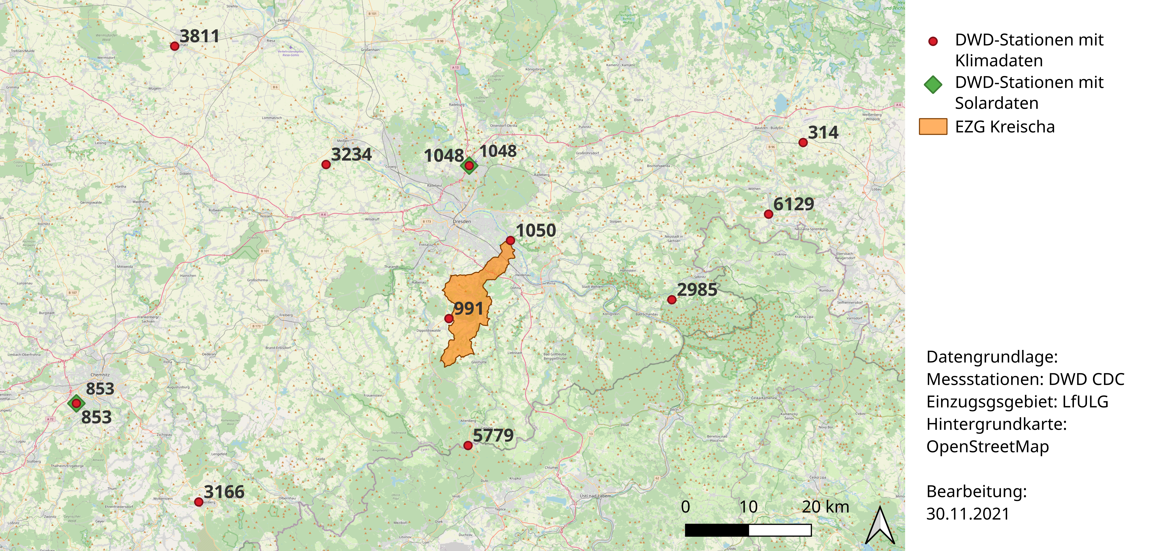
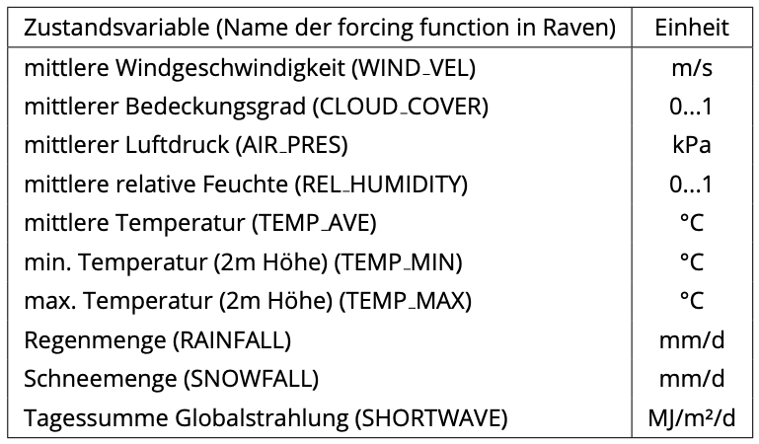
2. Datengrundlage und -aufbereitung
Datengrundlage für den Modellaufbau: Meteorologie (Quelle: Open Data Server, DWD)
Abb. 1 Übersicht der Messstationen in der Umgebung des Einzugsgebietes Kreischa mit Klima- und Solardatenverfügbarkeit in täglicher Auflösung im Zeitraum 2000 - 2020
Abb. 2 Übersicht der meteorologischen Eingangsvariablen in Raven

Slide 6
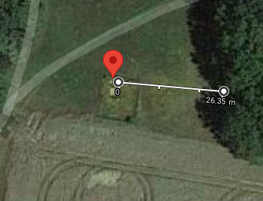
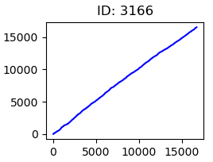
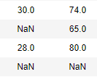

2. Datengrundlage und -aufbereitung
Datengrundlage für den Modellaufbau: Meteorologie (Quelle: Open Data Server, DWD)
1. Konsistenzprüfung
„-999“, NaNs, Ausreißer, unplausible Werte, Fehlen ganzer Tage
2. Homogenitätsprüfung
Doppelsummenanalyse (Niederschlag)
3. Niederschlagskorrektur
Verfahren nach Richter (1995)
$$P_{korr}= P_{obs}+bP^{ε}$$
Abb. 3 Beispiel für fehler-
behaftete Daten
Abb. 4 Beispiel für eine Doppelsummenanalyse
der Station 3166 (x, y: kumulierte Jahres-nniederschläge)
Abb. 5 Beispiel für die Bestimmung der Stationslage anhand der Distanz zu
umliegenden Hindernissen

Slide 7
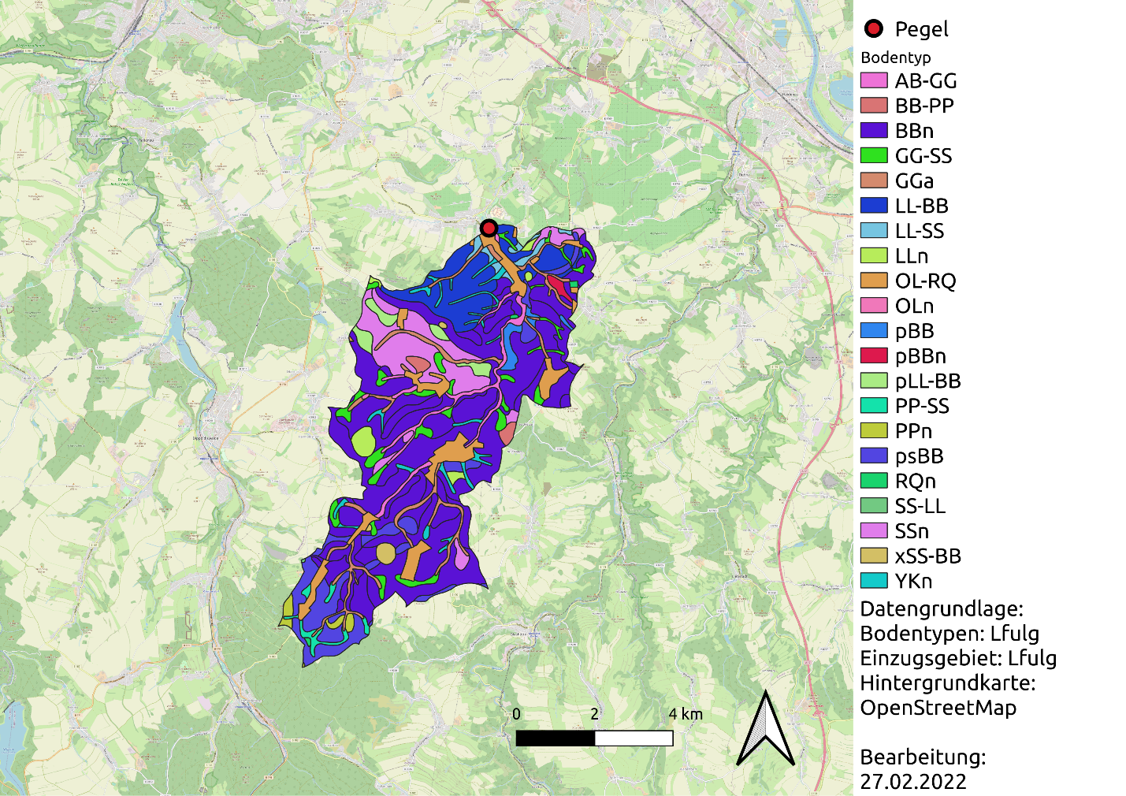
2. Datengrundlage und -aufbereitung
Datengrundlage für den Modellaufbau
Boden BK50
Quelle: Lfulg
Dokumentationszeitraum: 1993 – 2016
Bodentypen und mit jeweiligen Bodenarten
Abb. 6 Karte der Bodentypen im Einzugsgebiet

Slide 8
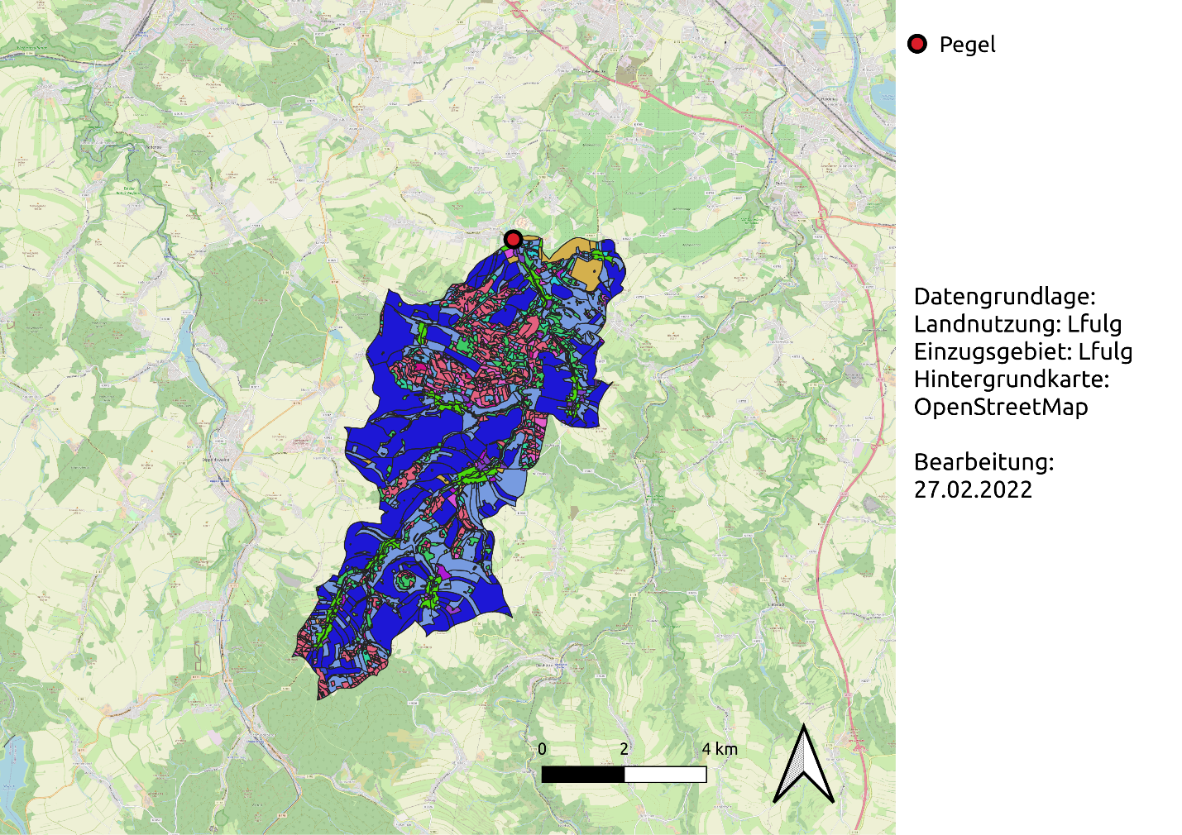
2. Datengrundlage und -aufbereitung
Datengrundlage für den Modellaufbau
Landnutzung BTLNK 2005
Quelle: Lfulg
Dokumentationszeitraum: 2005 und 1992/93
Landnutzungsarten auf drei
unterschiedlichen Detailebenen
Abb. 7 Karte der Landnutzungen nach Untergruppen im Einzugsgebiet

Slide 9
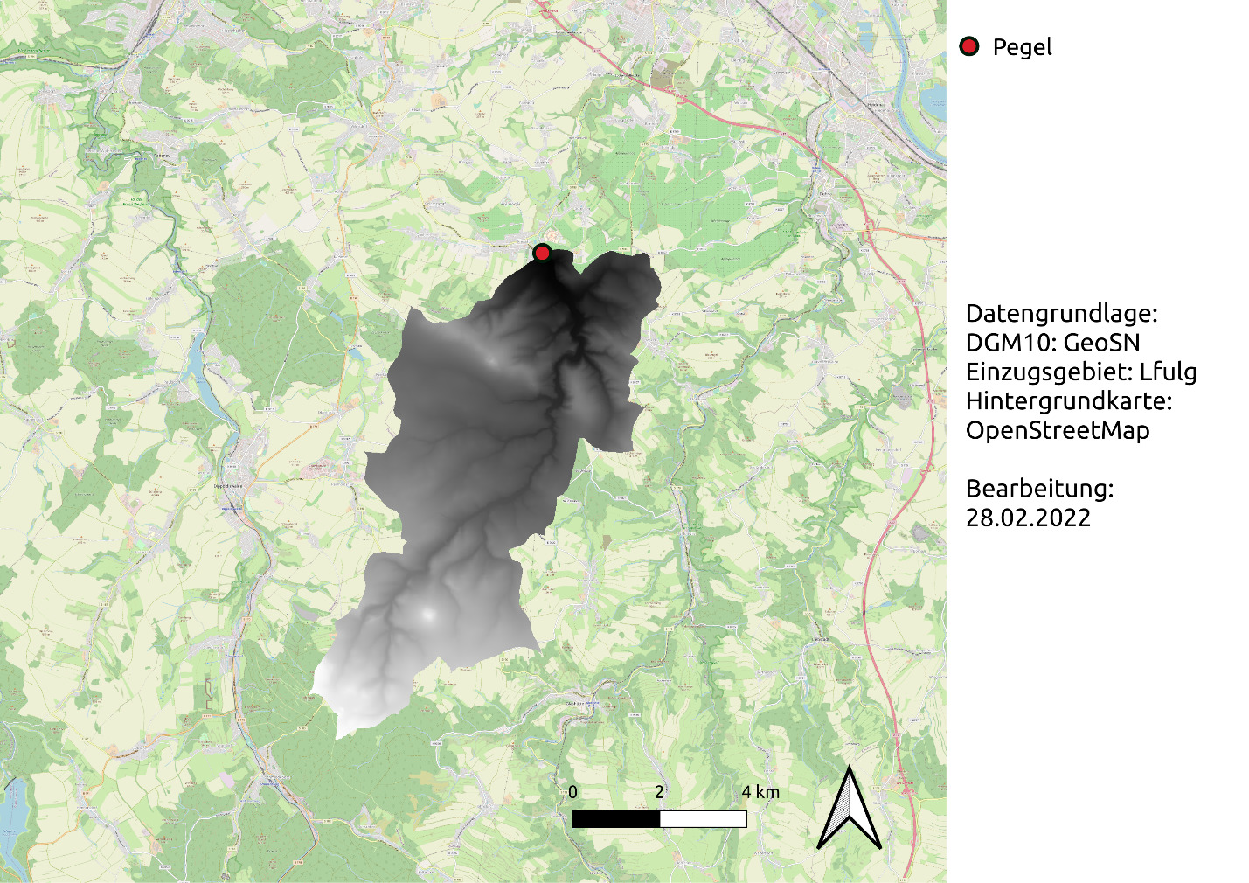
2. Datengrundlage und -aufbereitung
Datengrundlage für den Modellaufbau
Digitales Höhenmodell DGM10
Quelle: GeoSN
Abb. 3 Karte der Geländehöhe im Einzugsgebiet

Slide 10
Agenda
1. Motivation
2. Datengrundlage und –aufbereitung
3. Modellerstellung
3.1 Hydrotopenbildung
3.2 Modellaufbau & Parametrisierung
4. Modellbearbeitung
4.1 Parameter, Sensitivitätsanalyse und Kalibrierung
4.2 Validierung
5. Modellanwendung für Klimaszenarien
6. Fazit & Ausblick

Slide 11
3.1. Hydrotopenbildung
Verschneidung von Bodenflächen mit Landnutzungsflächen
Detailgrad der Bodenflächen: Bodentyp
Detailgrad der Landnutzungsflächen: Untergruppe (Gewässer -> Bach, Fluss, …)

Slide 12
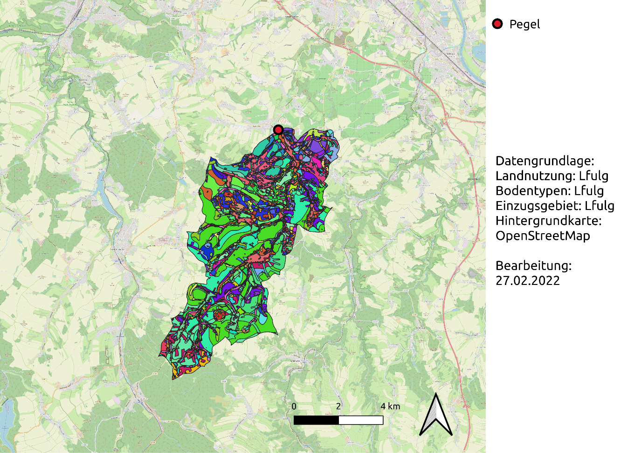
3.1. Hydrotopenbildung
Verschneidung von Bodenflächen mit Landnutzungsflächen
Das Ergebnis: 4208 einzigartige, nicht-benachbarte Hydrotope
Abb. 8 Karte der Hydrotope im Einzugsgebiet

Slide 13
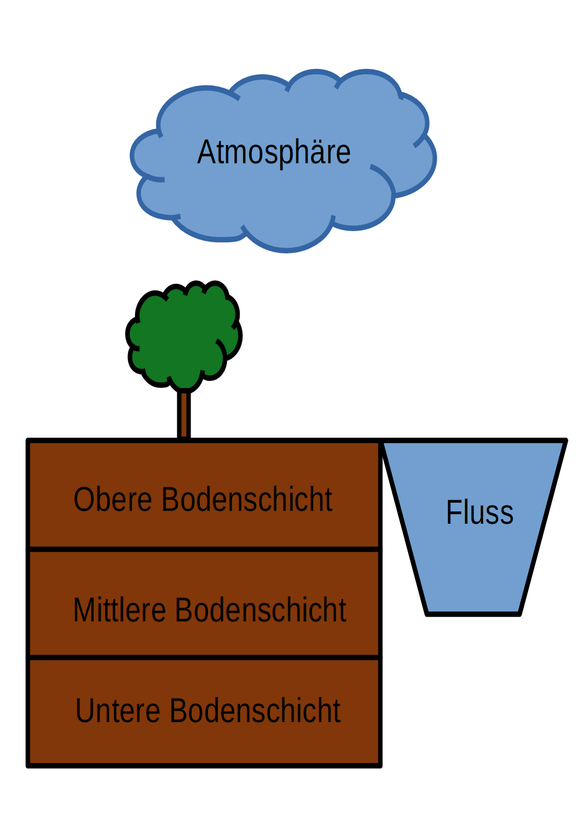
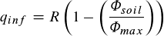
3.2 Modellaufbau & Parametrisierung
Prozesse aus Beispielprojekt
Boden-Infiltration
Aus HBV – Modell nach Bergstrom, 1995
Abb. 9 Konzeptionelle Darstellung der Speicherkomponenten im Hydrotop

Slide 14
3.2 Modellaufbau & Parametrisierung
Prozesse aus Beispielprojekt
Baumkronen-Evaporation
Instantane Verdunstung
Für Schnee und Regen
Keine Parametrisierung!
Abb. 10 Konzeptionelle Darstellung der Speicherkomponenten im Hydrotop

Slide 15
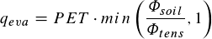
3.2 Modellaufbau & Parametrisierung
Prozesse aus Beispielprojekt
Boden-Evaporation (=Evapotranspiration)
Aus HBV – Modell nach Bergstrom, 1995
PET nach Hargreaves 1985
Keine Parametrisierung!
Abb. 11 Konzeptionelle Darstellung der Speicherkomponenten im Hydrotop
Notes:
Evapotranspiration is PET, wenn der Speicher größer als Feldkapazität ist, ansonsten linearer Zusammenhang

Slide 16
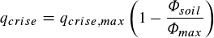
3.2 Modellaufbau & Parametrisierung
Prozesse aus Beispielprojekt
Kapillare Aufstiegsrate
Aus HBV – Modell nach Bergstrom, 1995
Abb. 12 Konzeptionelle Darstellung der Speicherkomponenten im Hydrotop

Slide 17
3.2 Modellaufbau & Parametrisierung
Prozesse aus Beispielprojekt
Perkolationsrate
Als konstant gegeben
Abb. 13 Konzeptionelle Darstellung der Speicherkomponenten im Hydrotop

Slide 18
3.2 Modellaufbau & Parametrisierung
Prozesse aus Beispielprojekt
Baseflow
Mittlere Bodenschicht:
Untere Bodenschicht:
Abb. 14 Konzeptionelle Darstellung der Speicherkomponenten im Hydrotop

Slide 19
Agenda
1. Motivation
2. Datengrundlage und –aufbereitung
3. Modellerstellung
3.1 Hydrotopenbildung
3.2 Modellaufbau & Parametrisierung
4. Modellbearbeitung
4.1 Parameter, Sensitivitätsanalyse und Kalibrierung
4.2 Validierung
5. Modellanwendung für Klimaszenarien
6. Fazit & Ausblick

Slide 20
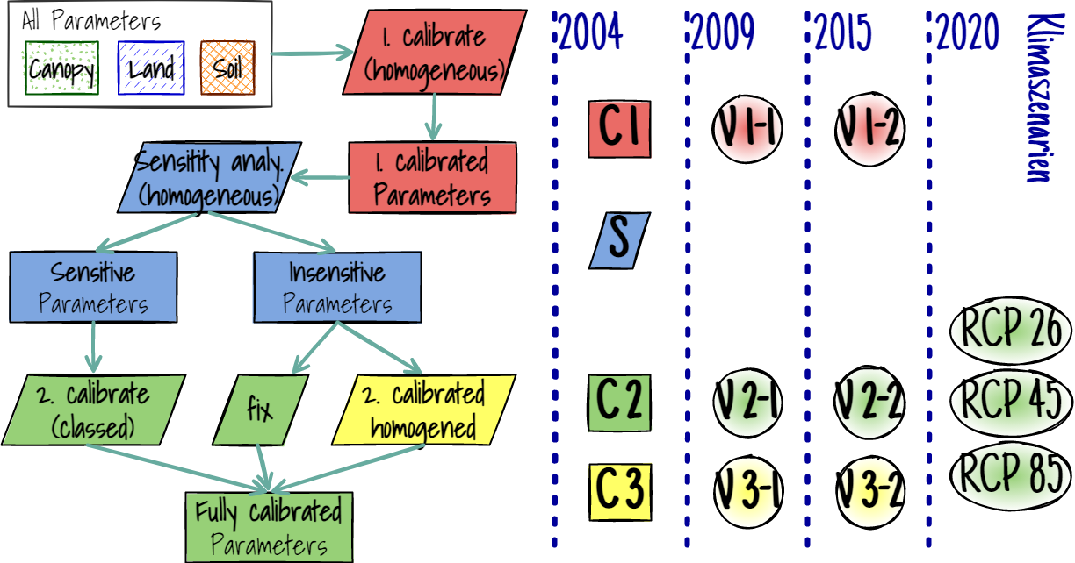
4.1 Parametern Sensitivitätsanalyse und Kalibrierung Ansicht
Abb. 15 Übersicht für die Sensitivitätsanalyse und Kalibrierung

Slide 21
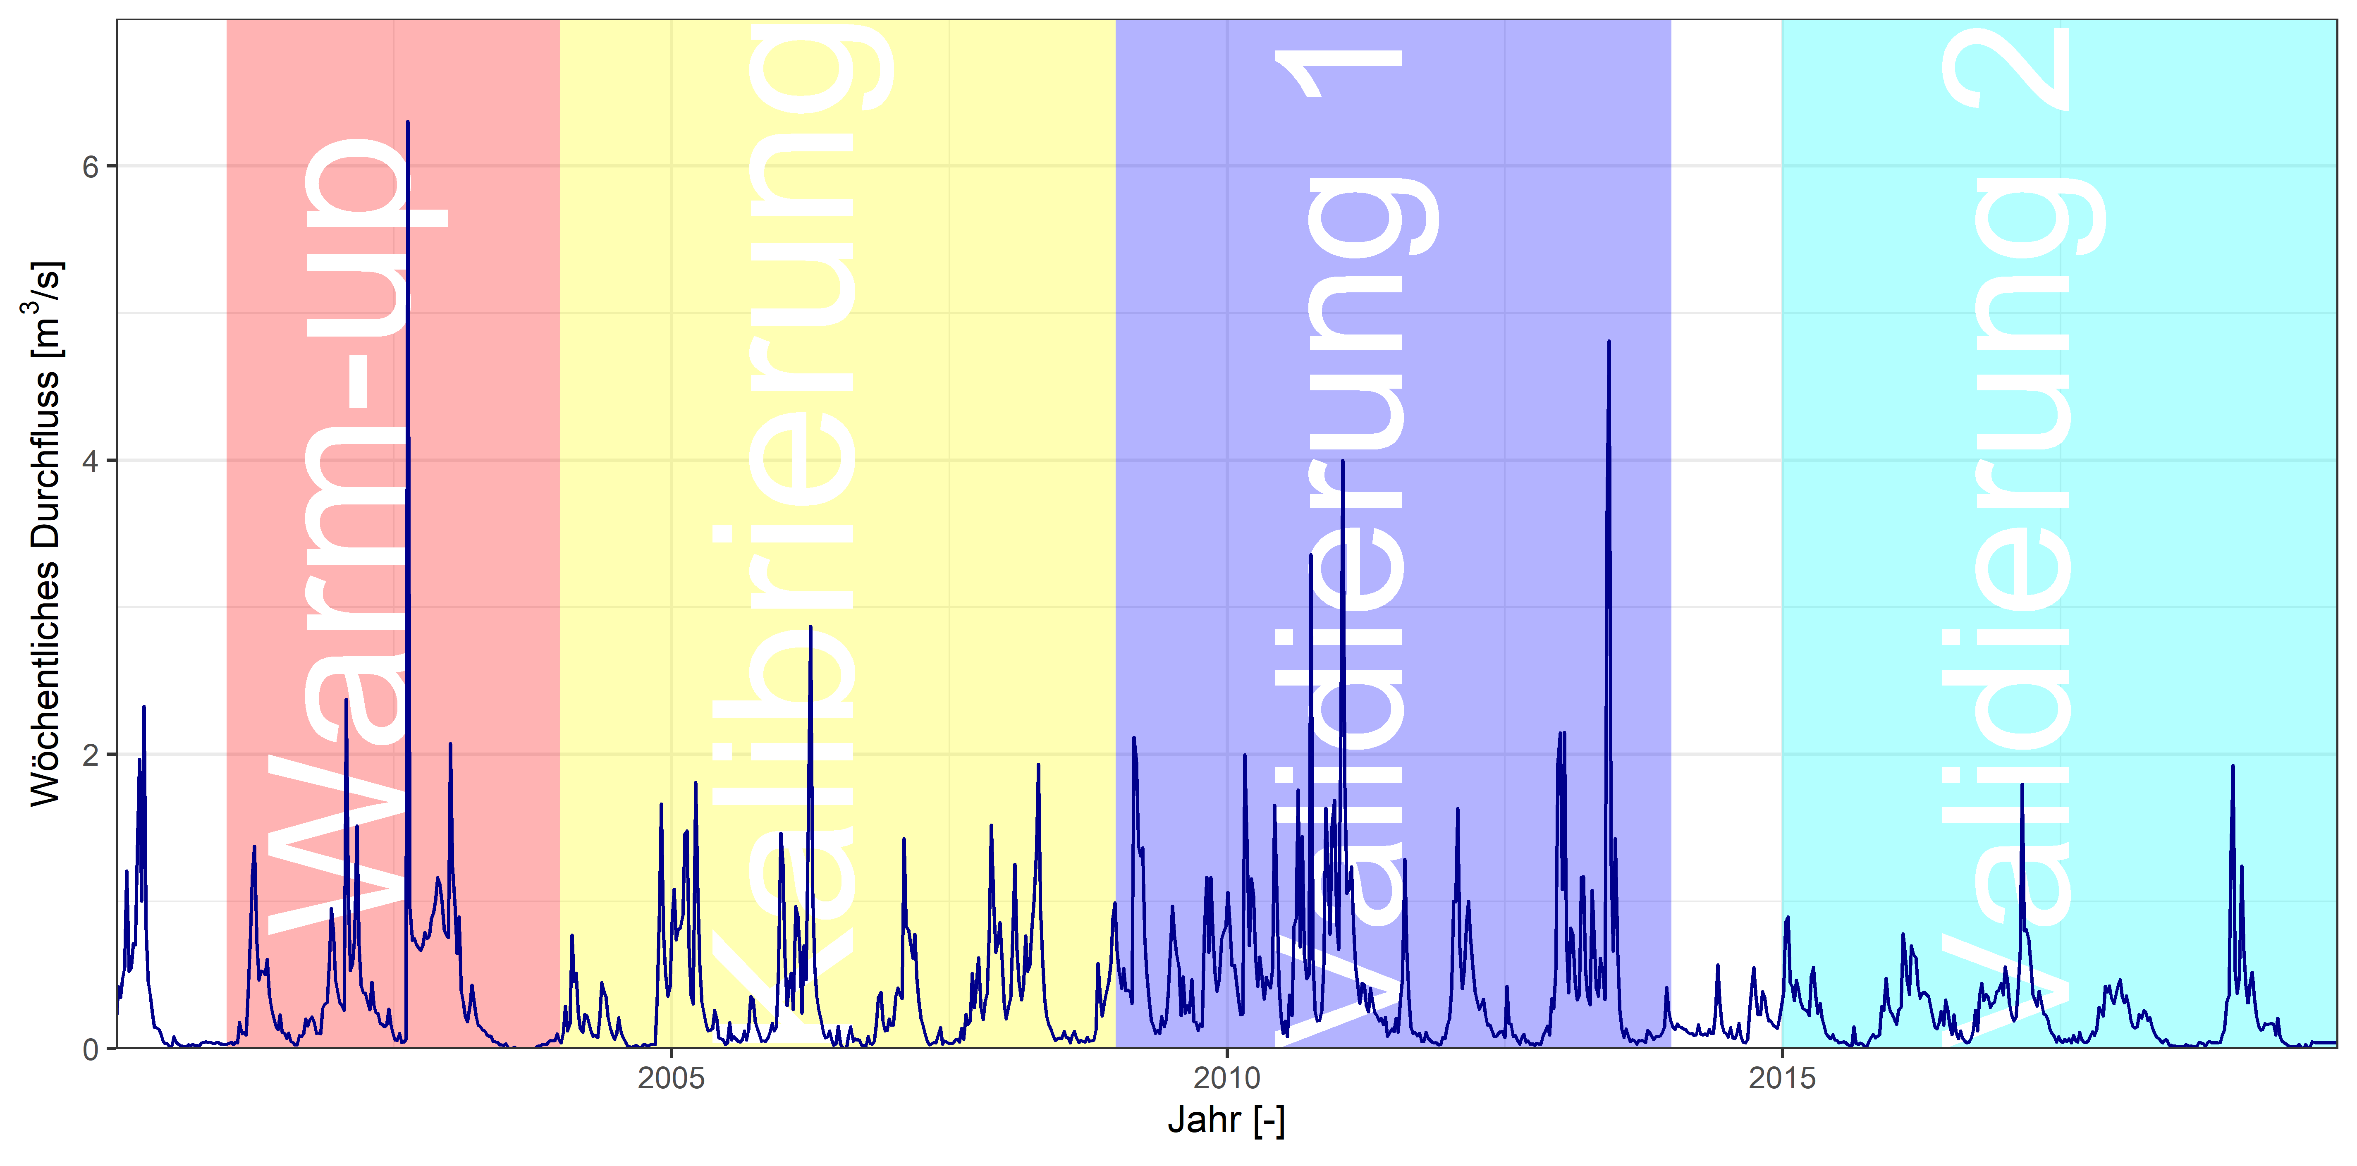
4.1 Parametern Sensitivitätsanalyse und Kalibrierung Ansicht
Abb. 16 Wöchentliche Durchflüsse mit geplanten Zeiträumen

Slide 22
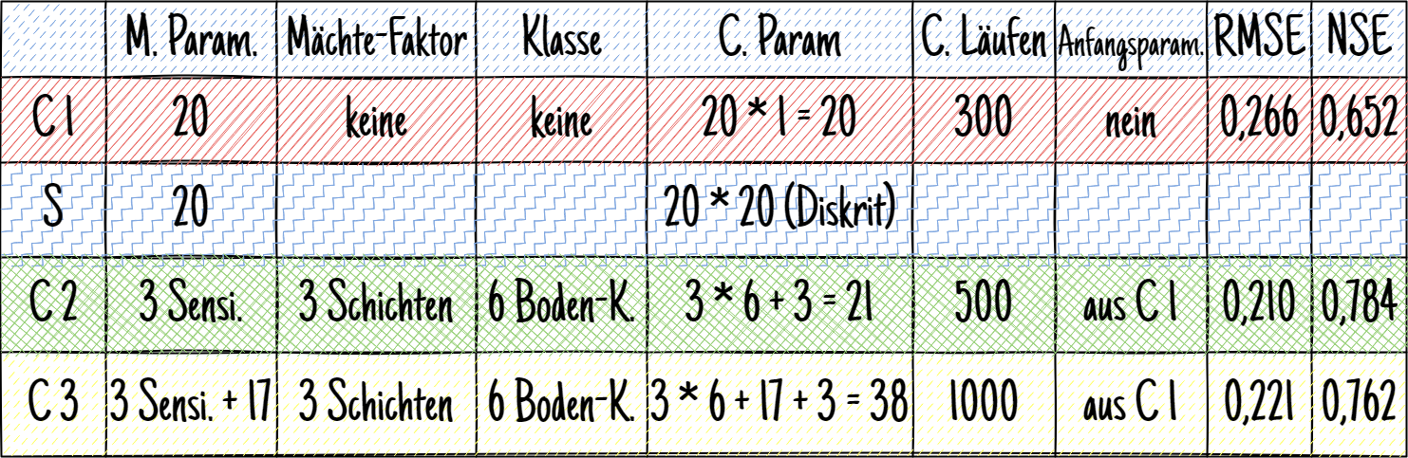
4.1 Parametern Sensitivitätsanalyse und Kalibrierung Modelllaufstellungen
Kalibrierung mit DDS-Verfahren
Sensitivitätsanalyse mit
-- Probenahmen im Parametern Bereich (Darstellung)
-- Sensitivitätindex
Tab. 1 Modell Stellungen von Kalibrierung und Sensitivitütanalyse

Slide 23
4.1 Parametern Sensitivitätsanalyse und Kalibrierung 1. Kalibrierung
Bodenparametern |  | Pflantzenparametern |  | Landnutzparametern
POROSITY | 0,895555 | SAI_HT_RATIO | 0,644889 | MELT_FACTOR | 1,986368
FIELD_CAPACITY | 0,694404 | MAX_CAPACITY | 1,165228 | MIN_MELT_FACTOR | 3,248343
SAT_WILT | 0,686365 | MAX_SNOW_CAPACITY | 1,289834 | HBV_MELT_FOR_CORR | 0,98563
HBV_BETA | 9,721942 | RAIN_ICEPT_FACT | 0,006612 | REFREEZE_FACTOR | 0,084683
MAX_CAP_RISE_RATE | 0,541675 | SNOW_ICEPT_FACT | 0,005178 | HBV_MELT_ASP_CORR | 0,794154
MAX_PERC_RATE | 117,592564 | RAIN_ICEPT_PCT | 0,936858
BASEFLOW_COEFF | 0,108945 | SNOW_ICEPT_PCT | 0,788624
BASEFLOW_N | 9,237708
Tab. 2 Kalibriete Parametern nach 1. Kalibrierung C1

Slide 24
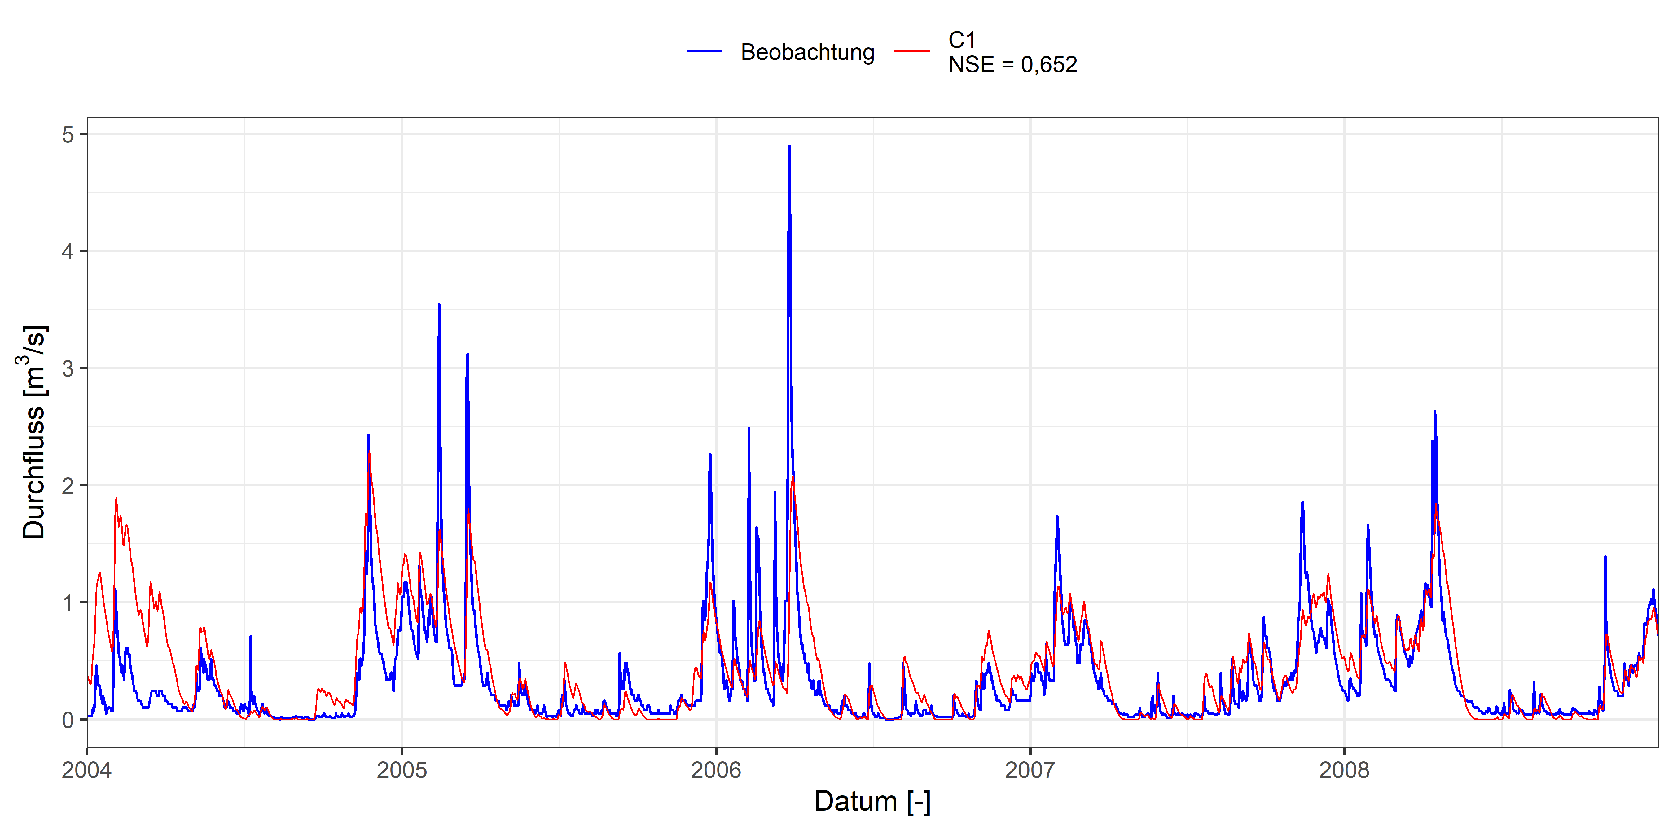
4.1 Parametern Sensitivitätsanalyse und Kalibrierung 1. Kalibrierung Vergleich C1-Simulation mit Beobachtung
Abb. 17 Vergleichung der Simulation bei C1 mit Beobachtung zwischen 2004 und 2008

Slide 25
4.1 Parametern Sensitivitätsanalyse und Kalibrierung Sensitivitätsanalyse
Tab. 3 Modell Stellungen von Kalibrierung und Sensitivitütanalyse
20 Probenahmen im Parametern Bereich
Visualisierung mit durchschnittliche Abflüsse und NSE
Sensitivitätindex

Slide 26
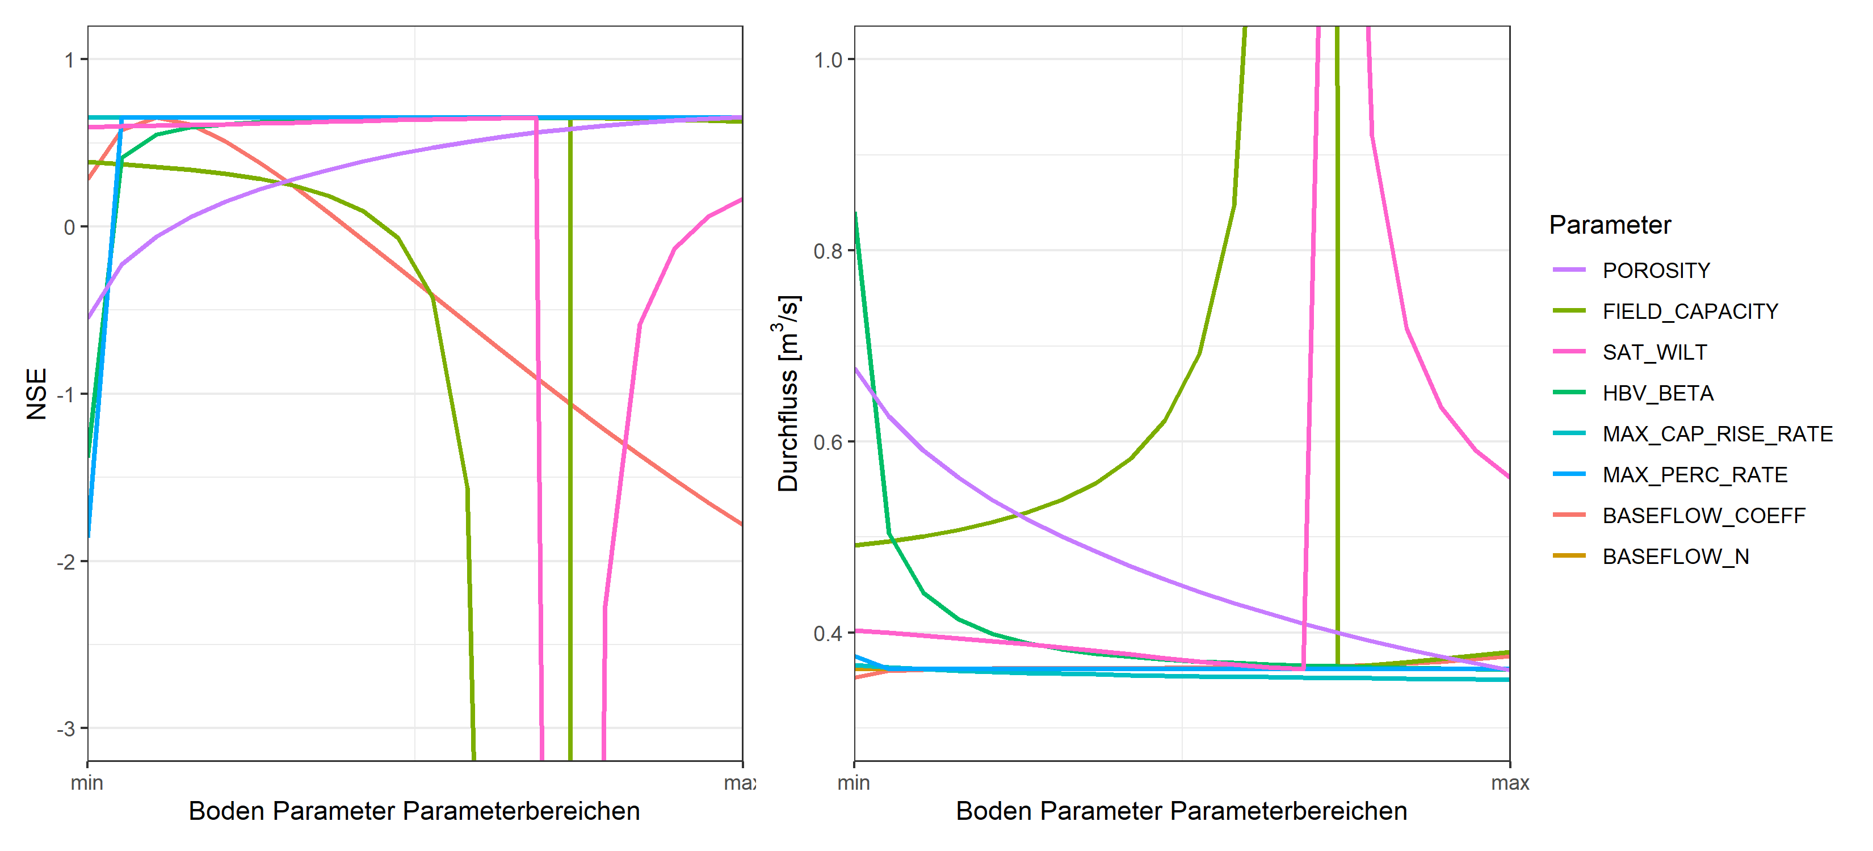
4.1 Parametern Sensitivitätsanalyse und Kalibrierung Sensitivitätsanalyse von Bodenparametern
Abb. 18 Verteilung von NSE und Durchfluss unter dem Bereich jedes Boden-Parameters

Slide 27
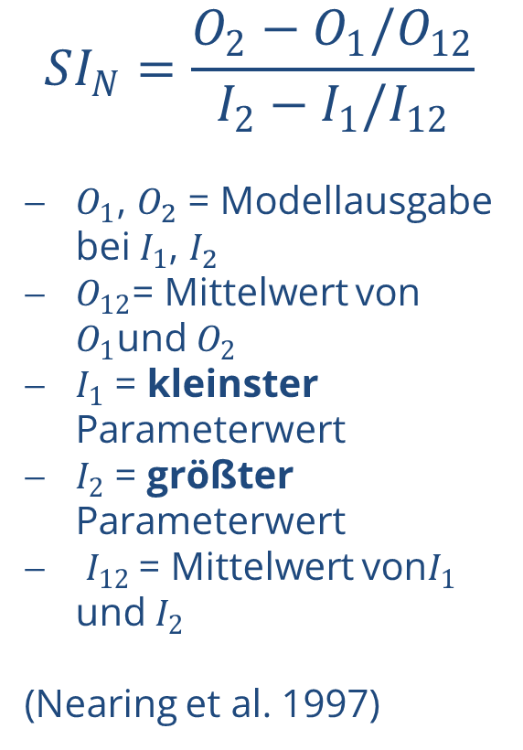
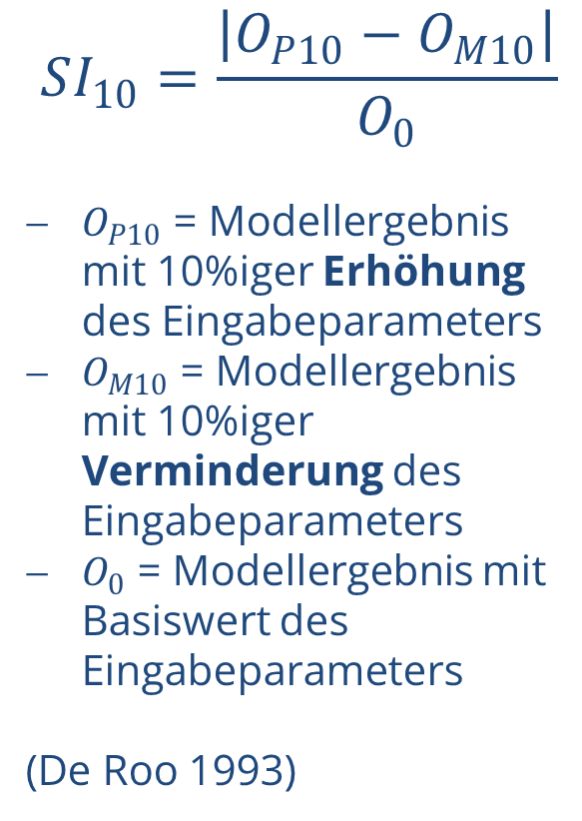
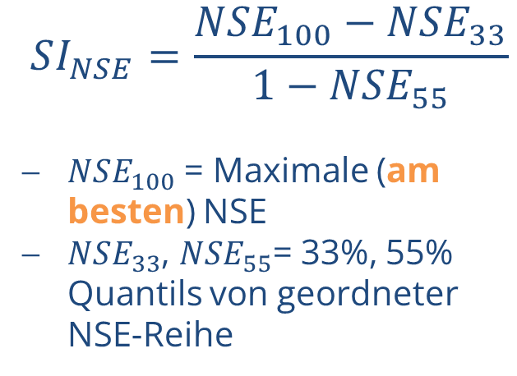
4.1 Parametern Sensitivitätsanalyse und Kalibrierung Sensitivitätsindex
$$SI_{10}=\frac{\left|O_{P10}−O_{M10}\right|}{O_{0}}$$
$O_{P10}$ = Modellergebnis mit 10%iger Erhöhung des Eingabeparameters
$O_{M10}$ = Modellergebnis mit 10%iger Verminderung des Eingabeparameters
$O_{0}$ = Modellergebnis mit Basiswert des Eingabeparameters
(De Roo 1993)
$$SI_{N}=\frac{O_{2}−O_{1}/O_{12}}{I_{2}−I_{1}/I_{12}}$$
$O_{1}$, $O_{2}$ = Modellausgabe bei $I_{1}$, $I_{2}$
$O_{12}$= Mittelwert von $O_{1}$und $O_{2}$
$I_{1}$ = kleinster Parameterwert
$I_{2}$ = größter Parameterwert
$I_{12}$= Mittelwert von$I_{1}$ und $I_{2}$
(Nearing et al. 1997)
$$SI_{NSE}=\frac{NSE_{100}−NSE_{33}}{1−NSE_{55}}$$
$NSE_{100}$ = Maximale (am besten) NSE
$NSE_{33}$, $NSE_{55}$= 33%, 55% Quantils von geordneter NSE-Reihe
Modellausgabe ?
Zustandvariabel (Bodenfeuchte, Verdunstung)
Abfluss
Gütekriterium (NSE)

Slide 28
4.1 Parametern Sensitivitätsanalyse und Kalibrierung Sensitivitätindex
Bodenparametern | SI_NSE |  | SI_Nearing_NSE |  | SI_Nearing_Q
POROSITY | 0,645511 | 57 | -11,964552 | -89 | 0,31052 | 12
FIELD_CAPACITY | 0,668246 | 59 | 4,597371 | 34 | -2,44628 | -96
SAT_WILT | 0,144958 | 13 | 0,576679 | 4 | -0,169124 | -7
HBV_BETA | 0,059557 | 5 | -53,600258 | -400 | -7,641597 | -300
MAX_CAP_RISE_RATE | 0,002678 | 0 | 0,000924 | 0 | 0,021714 | 1
MAX_PERC_RATE | 0 | 0 | -39,932124 | -298 | -0,364575 | -14
BASEFLOW_COEFF | 1,136438 | 100 | -1,401055 | -10 | -0,031297 | -1
BASEFLOW_N | 0 | 0 | 0 | 0 | 0 | 0
Tab. 4 Sensitivitätindex jedes Parameters mit Methoden SI_NSE, SI_Nearing_NSE und SI_Nearing_Q

Slide 29
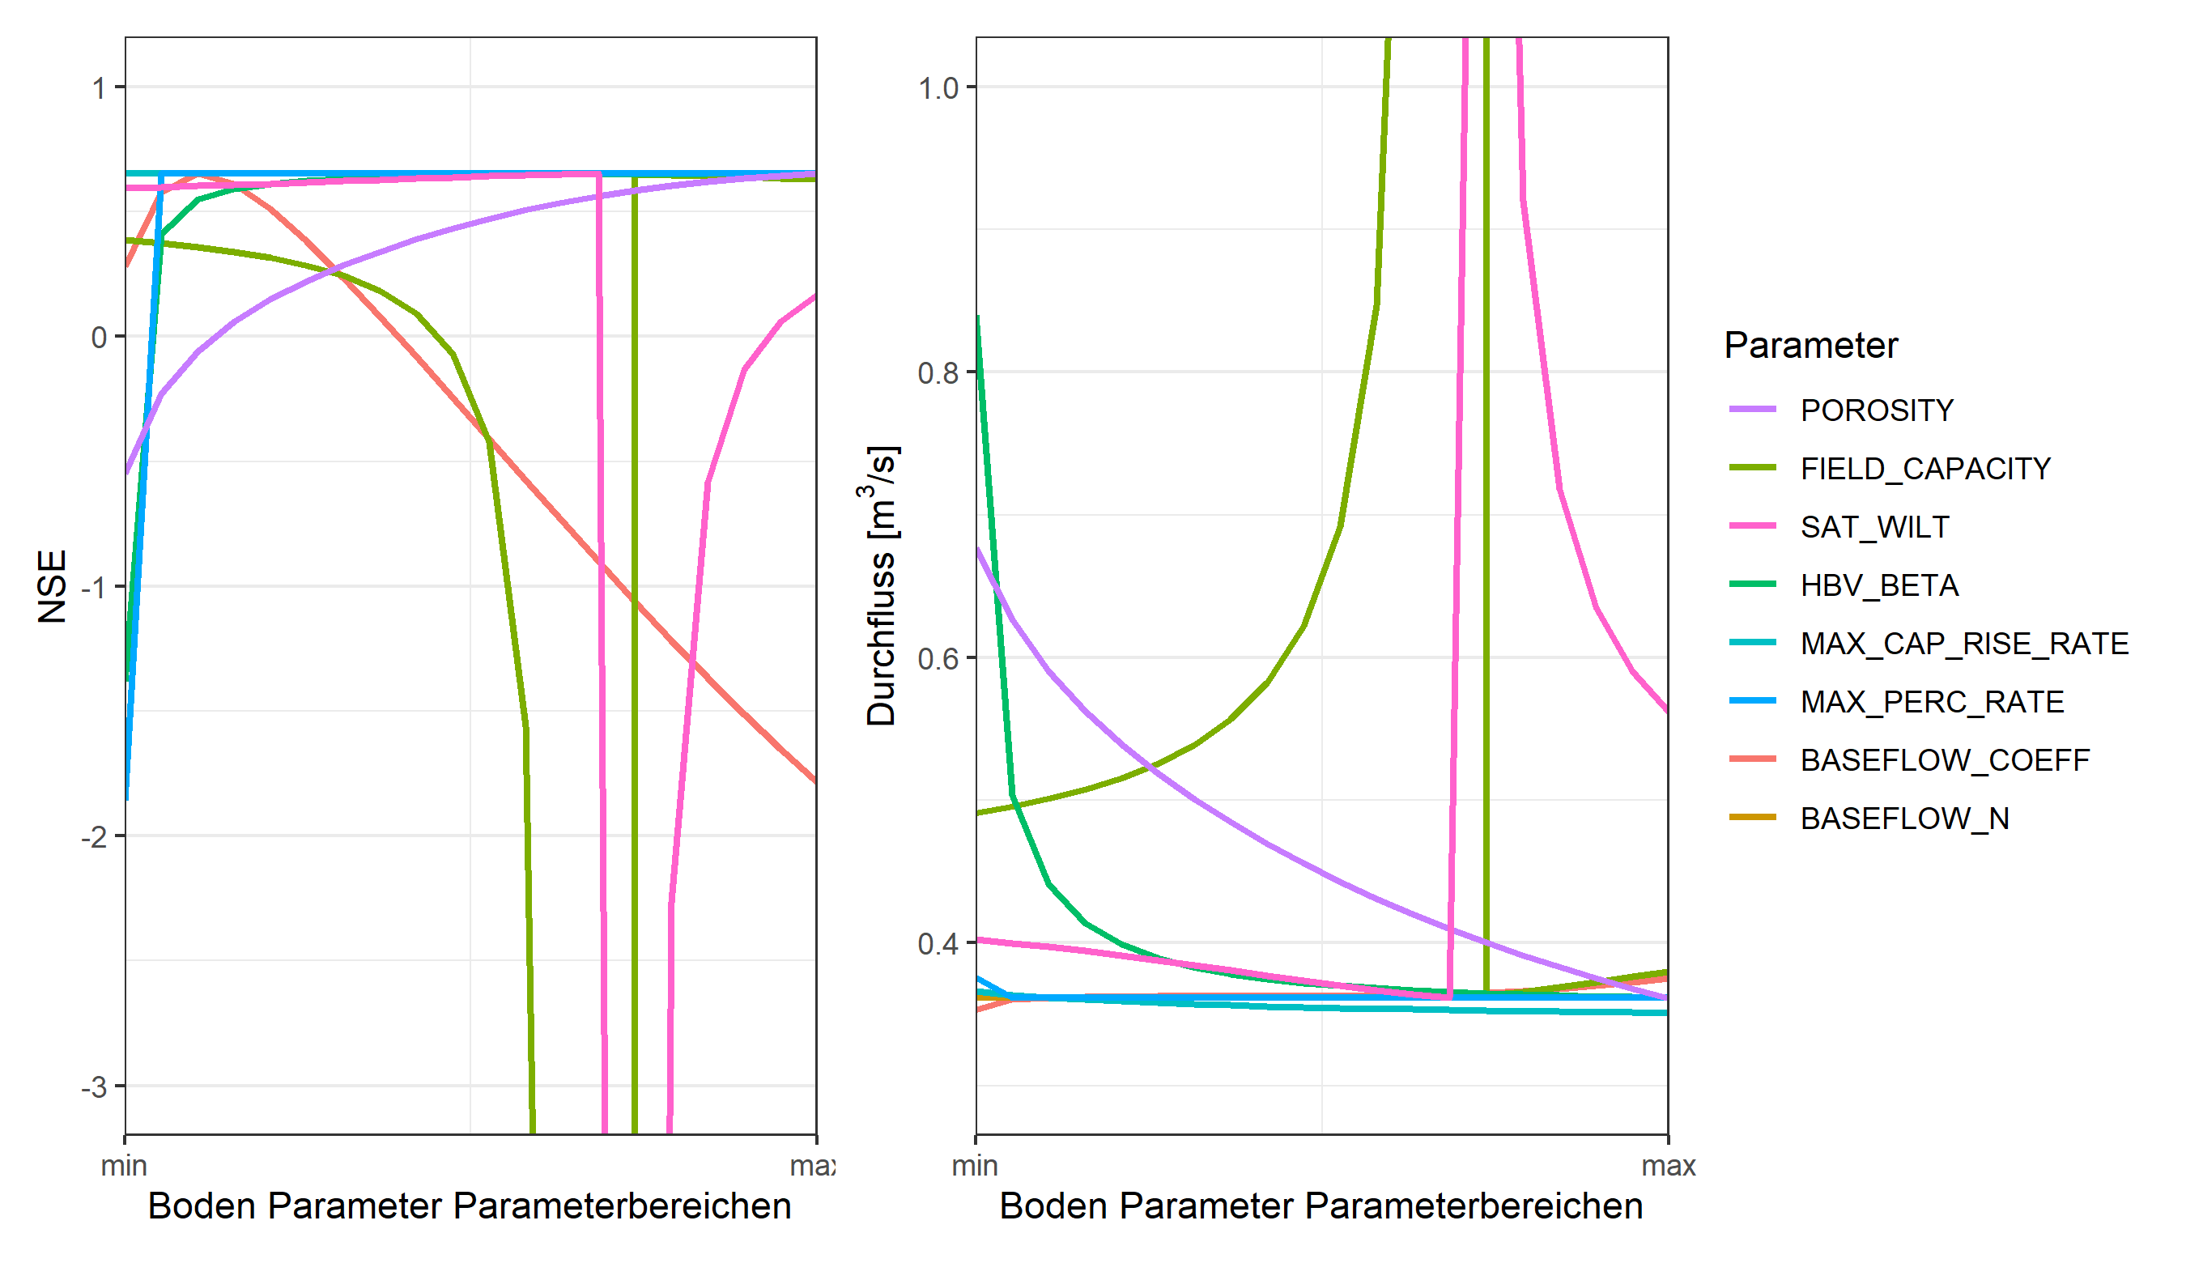
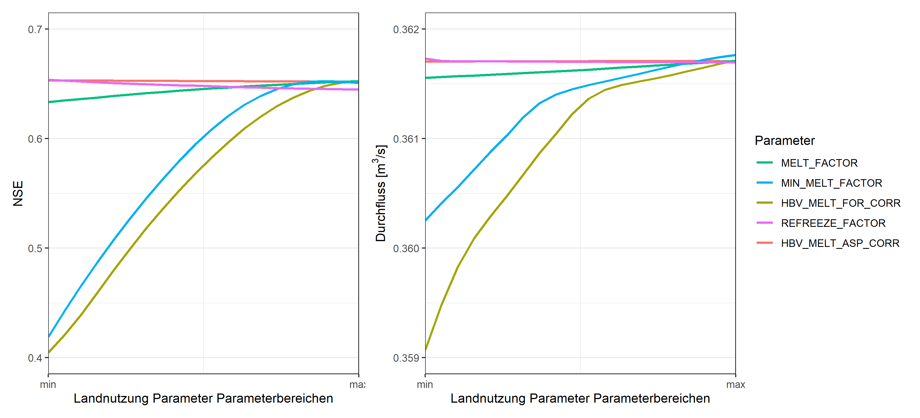
4.1 Parametern Sensitivitätsanalyse und Kalibrierung Sensitivitätsanalyse von Landnutzparametern
Abb. 20 Verteilung von NSE und Durchfluss unter dem Bereich jedes Landnutzparameters

Slide 30
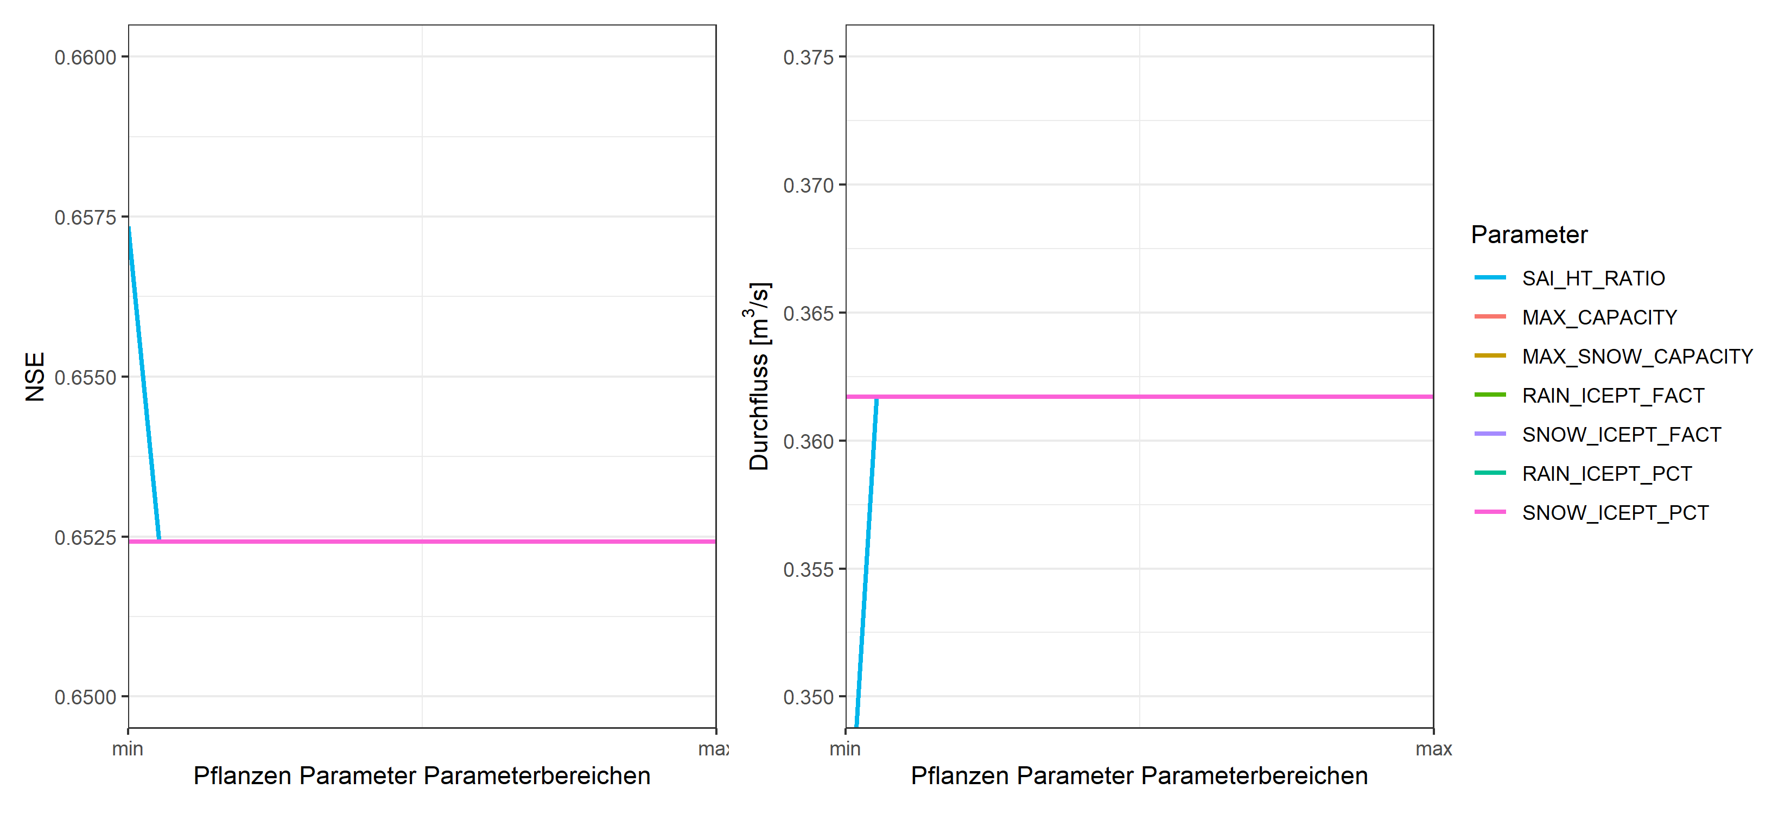
4.1 Parametern Sensitivitätsanalyse und Kalibrierung Sensitivitätsanalyse von Pflantzenparametern
Abb. 21 Verteilung von NSE und Durchfluss unter dem Bereich jedes Parameters

Slide 31
4.1 Parametern Sensitivitätsanalyse und Kalibrierung 2. Kalibrierung
3 sensitive Modell-Parametern mit 6 Bodenklassen
17 nicht sensitive Modell-Parametern
3 zusätzliche Faktor-Parametern für Mächtigkeit
Tab. 5 Modell Stellungen von Kalibrierung und Sensitivitütanalyse

Slide 32
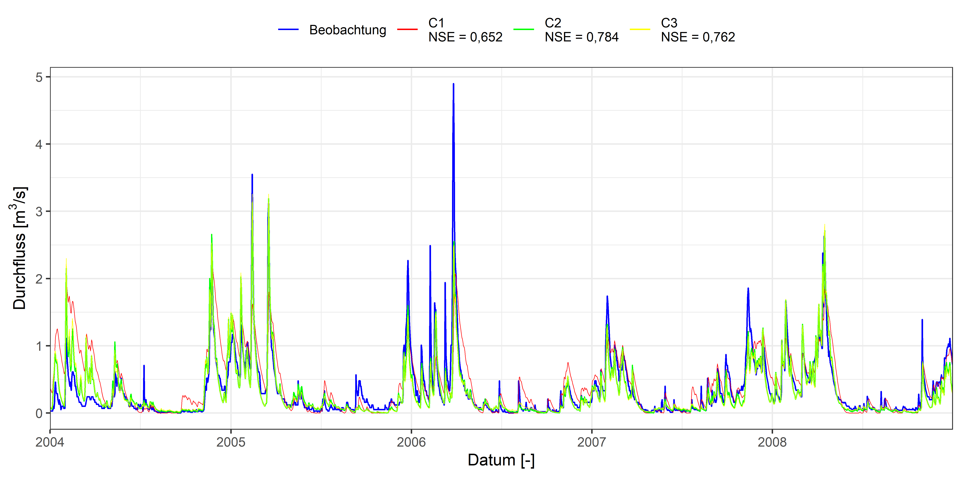
4.1 Parametern Sensitivitätsanalyse und Kalibrierung 2. Kalibrierung Vergleich Cx-Simulation mit Beobachtung
Abb. 19 Vergleichung der Simulation bei C1, C2 und C3 mit Beobachtung zwischen 2004 und 2008

Slide 33
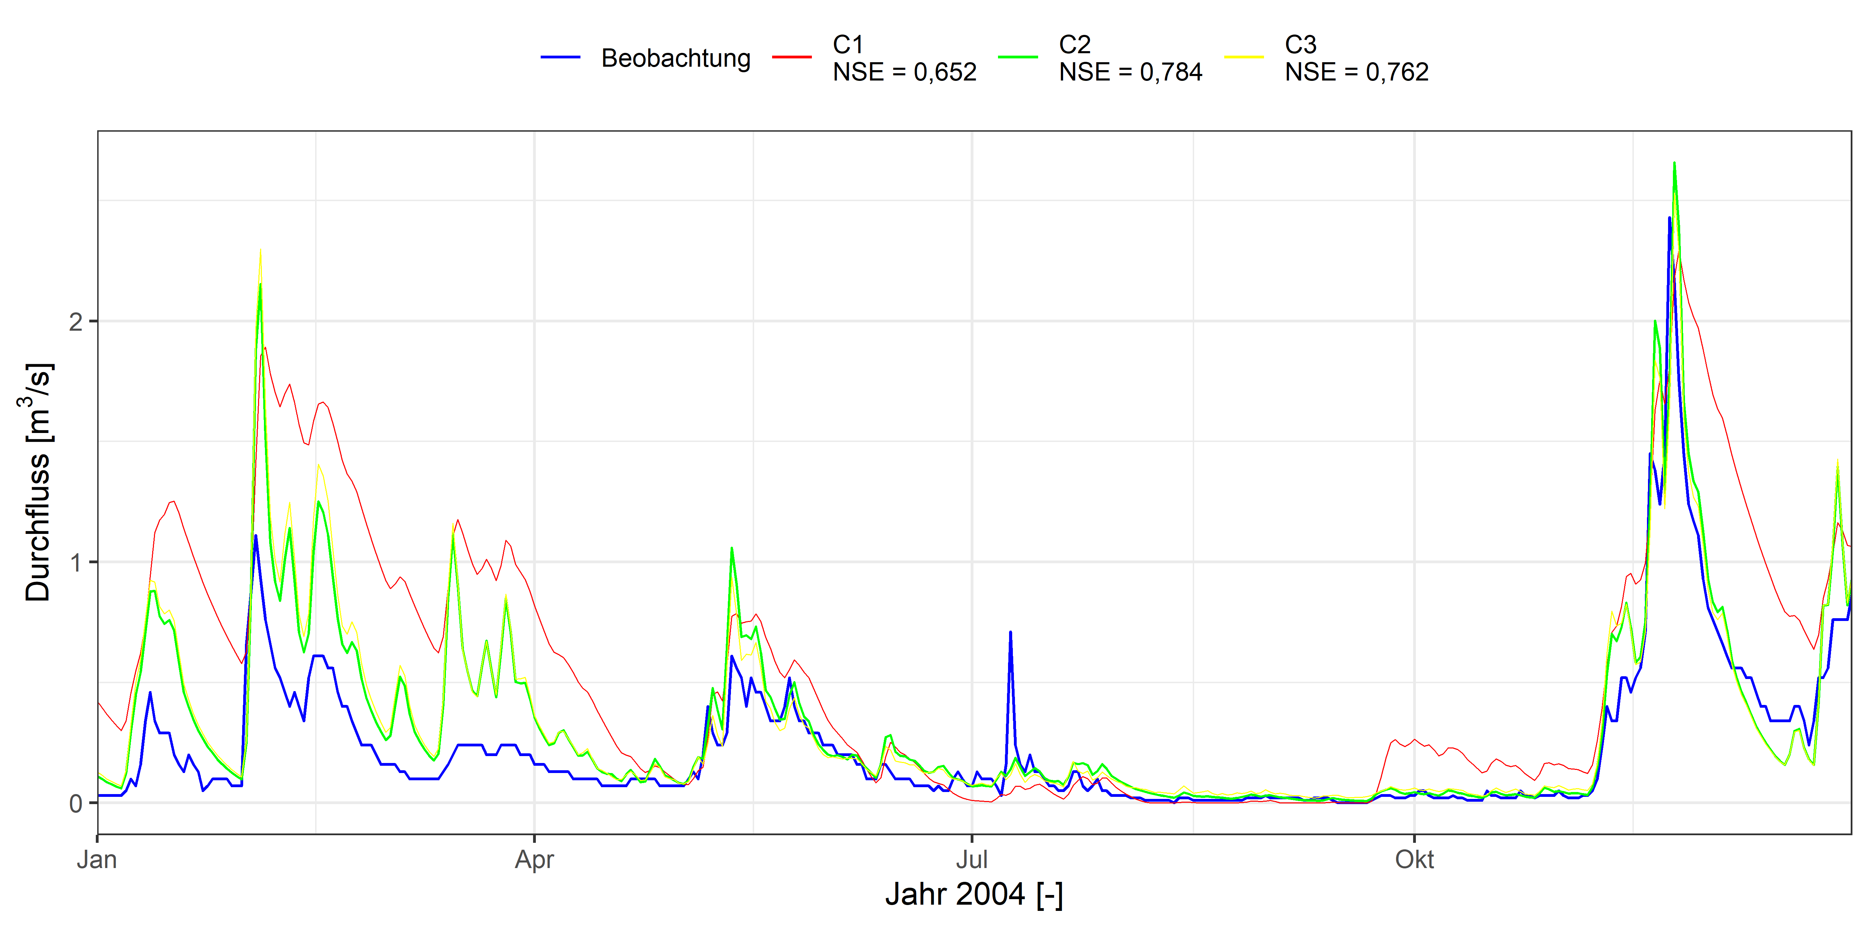
4.1 Parametern Sensitivitätsanalyse und Kalibrierung Vergleich Cx-Simulation mit Beobachtung im Jahr 2004
Abb. 20 Vergleichung der Simulation bei C1, C2 und C3 mit Beobachtung im Jahe 2004

Slide 34
4.1 Parametern Sensitivitätsanalyse und Kalibrierung Kalibrierte Parametern bei C2 und C3
Tab. 6 Modell Stellungen und Gütekritrien der SImulation von Kalibrierung und Sensitivitütanalyse
Kalibrierte Parametern-Satz aus C2

Slide 35
4.1 Parametern Sensitivitätsanalyse und Kalibrierung Kalibrierte Parametern bei C2 und C3
POROSITY |  | FIELD_CAPACITY |  | BASEFLOW_COEFF |  | Mächtigkeit-Faktor
C2 | C3 | C2 | C3 | C2 | C3 | C2 | C3
0,102768 | 0,100076 | 0,99566 | 0,015544 | 0,872879 | 0,981749 | 4,706877 | 3,450318
0,747117 | 0,250505 | 0,687251 | 0,925398 | 0,964958 | 0,989343 | 5,635506 | 1,830838
0,483003 | 0,564949 | 0,364534 | 0,76139 | 0,852413 | 0,71702 | 4,418742 | 1,118068
0,854462 | 0,873911 | 0,148445 | 0,998552 | 0,080138 | 0,113543
0,360777 | 0,363574 | 0,837325 | 0,97536 | 0,904997 | 0,584187
0,526367 | 0,465144 | 0,019201 | 0,997553 | 0,059493 | 0,848259
Tab. 7 Kalibriete Parametern (Teil dazu) nach 2. Kalibrierung C2 und C3

Slide 36
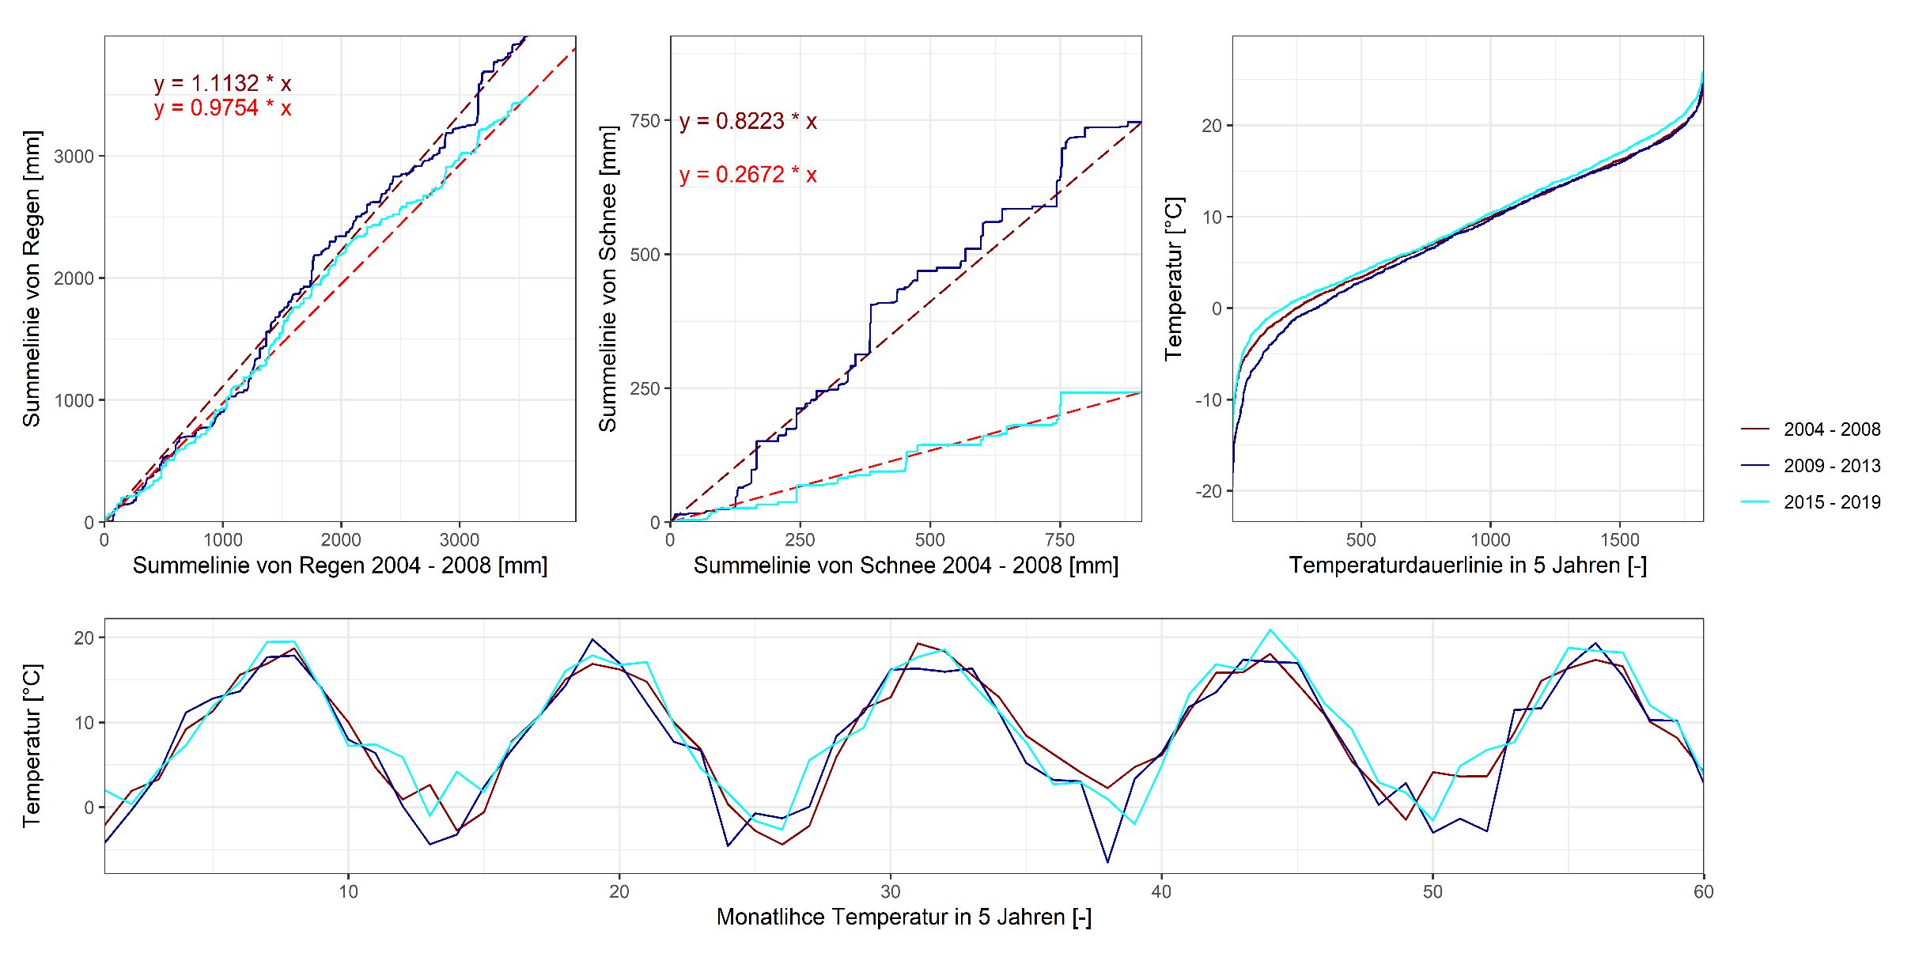
4.2 Validierung Homogenität prüfen
Abb. 21 Vergleichung der Simulation bei C1, C2 und C3 mit Beobachtung im Jahe 2004

Slide 37
4.2 Validierung Homogenität prüfen
Parameternsatz | Kalibrierung |  | Validierung 1 |  | Validierung 2
aus | NSE | RMSE | NSE | RMSE | NSE | RMSE
C1 | 0.6524224 | 0.2662597 | 0.6585143 | 0.4577177 | 0.6787078 | 0.1553857
C2 | 0.7844249 | 0.2096905 | 0.7419914 | 0.3978584 | 0.7302985 | 0.1423648
C3 | 0.7616028 | 0.2205109 | 0.7423977 | 0.397545 | 0.7296186 | 0.1425441
Tab. 8 Vergleich von Gütekritirien mit NSE und RMSE zwischen Kalibrierung und Validierung 1 und 2

Slide 38
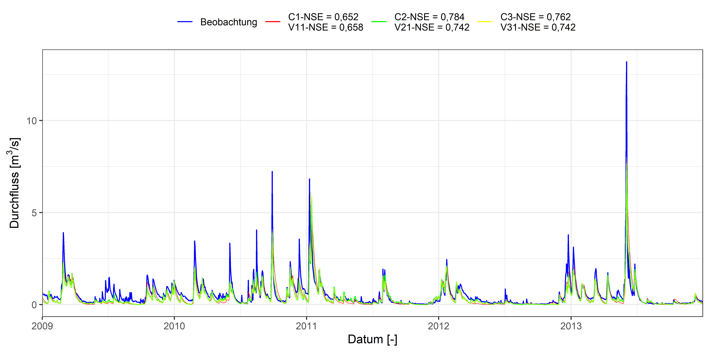
4.2 Validierung Vergleich Vx1-Simulation mit Beobachtung
Abb. 22 Vergleichung der Simulation bei V11, V21 und V31 mit Beobachtung im zwischen 2009 bis 2013

Slide 39
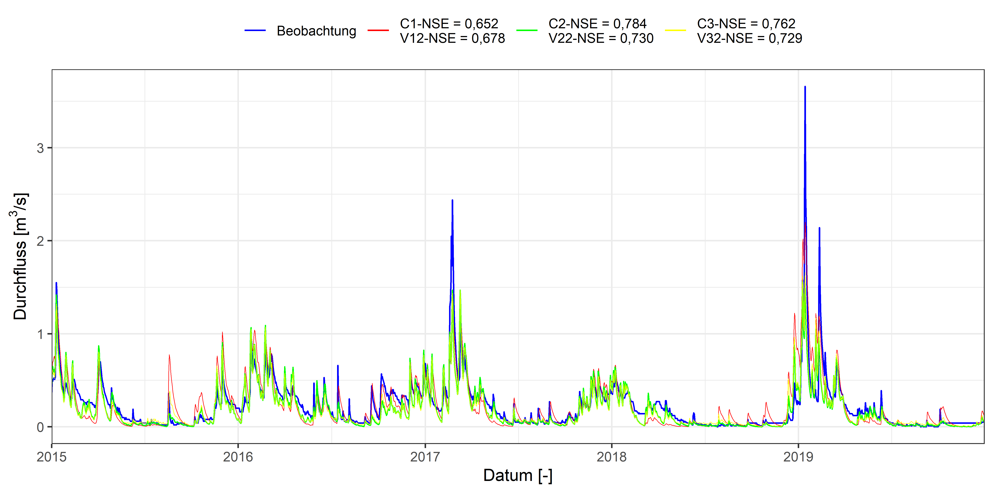
4.2 Validierung Vergleich Vx2-Simulation mit Beobachtung
Abb. 23 Vergleichung der Simulation bei V12, V22 und V32 mit Beobachtung im zwischen 2015 bis 2019

Slide 40
Agenda
1. Motivation
2. Datengrundlage und –aufbereitung
3. Modellerstellung
3.1 Hydrotopenbildung
3.2 Modellaufbau & Parametrisierung
4. Modellbearbeitung
4.1 Parameter, Sensitivitätsanalyse und Kalibrierung
4.2 Validierung
5. Modellanwendung für Klimaszenarien
6. Fazit & Ausblick

Slide 41
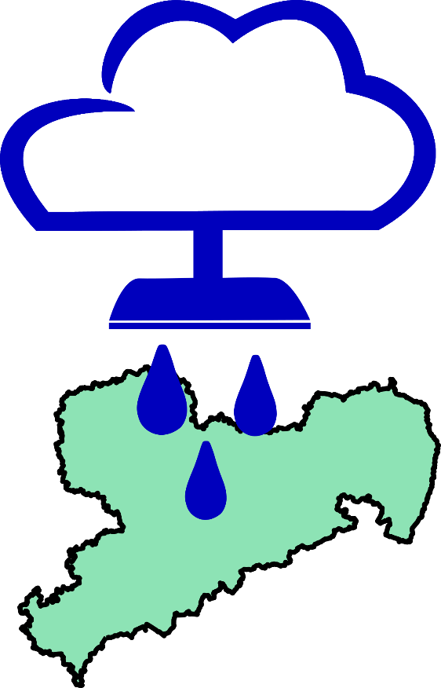
5. Modellanwendung für Klimaszenarien: Motivation
Klimawandel
Veränderte atmosphärische Grundbedingungen
Hydrologische Prozesse
Wasserhaushalt
Abb. 24 Schematische Darstellung eines
Niederschlagsereignisses über Sachsen [eigene Darstellung]

Slide 42
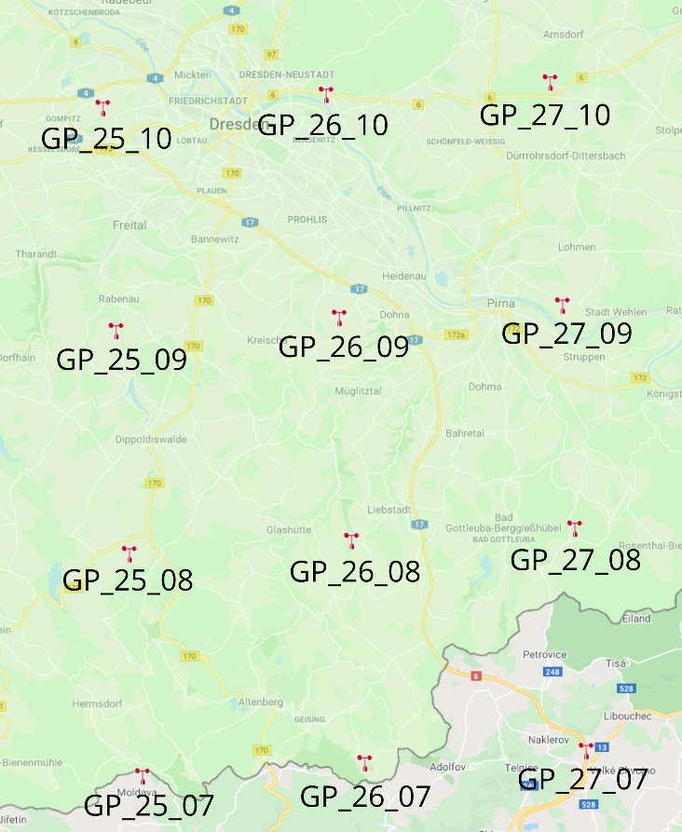
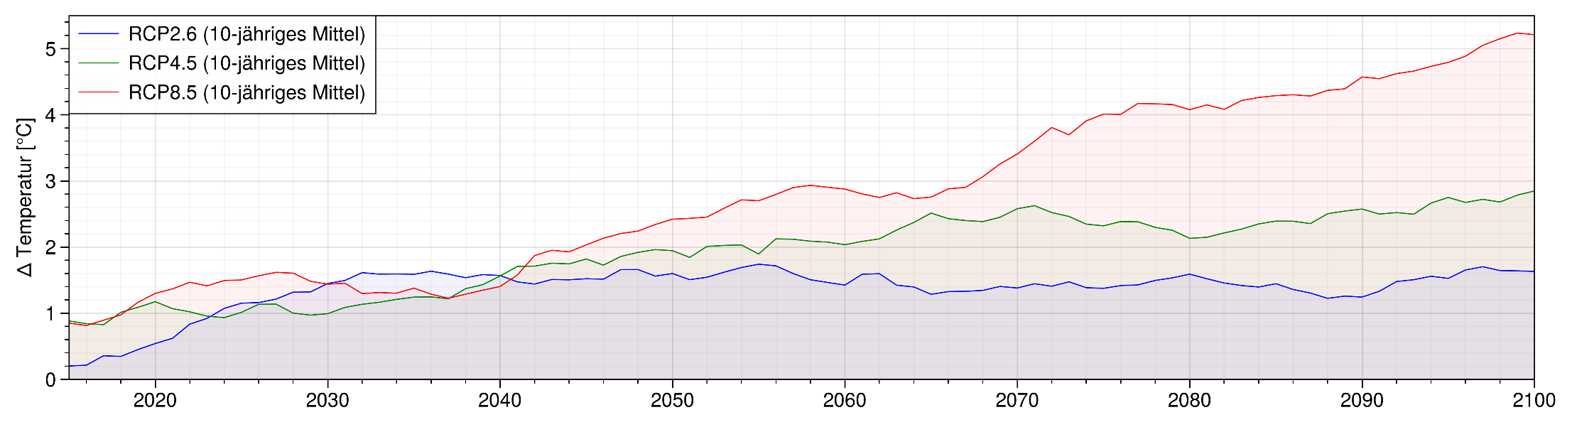
5. Modellanwendung für Klimaszenarien: Datengrundlage
GCM | CanESM2 (Canadian Earth System Model 2)
Downscaling | EPISODES-2018 (emp.-stat., Perfect Prog.-Ansatz)
Biaskorrektur | nicht durchgeführt
Auflösung | 1d, 0.11°
Zeitraum | 2006 - 2100
Szenarien | RCP2.6, RCP4.5, RCP8.5
Abb. 25 Verfügbare Gitterpunkte der Klimasimulationsdaten nahe Kreischa
Abb. 26 Temperaturabweichungen des Gitterpunktes GP_26_09 vom 30-jährigen Mittel der Station Dresden-Klotzsche (1981-2010)

Slide 43
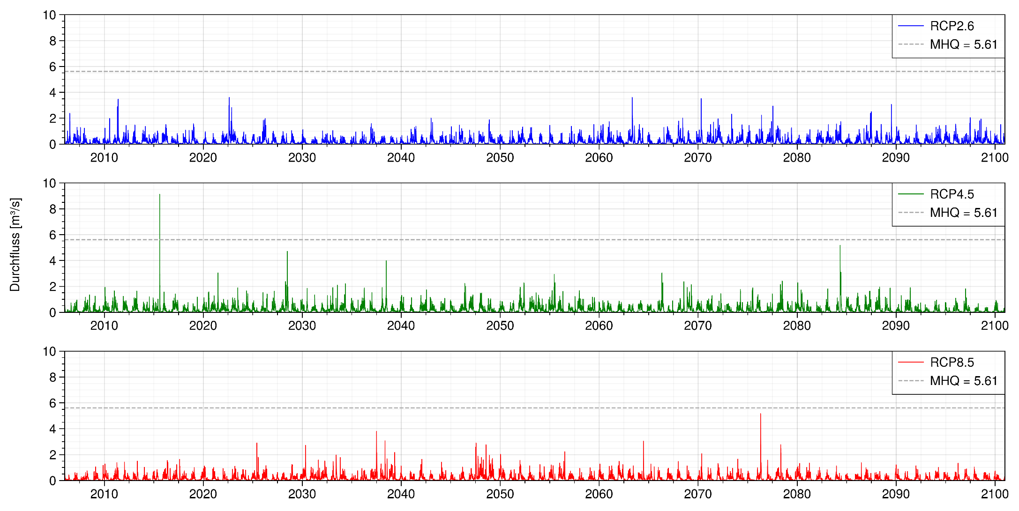
5. Modellanwendung für Klimaszenarien: Abfluss (2006 – 2100)
Abb. 27 Simulierte Hydrographen für den Pegel Kreischa auf Basis der Klimaszenarien RCP2.5, RCP4.5 und RCP8.5

Slide 44
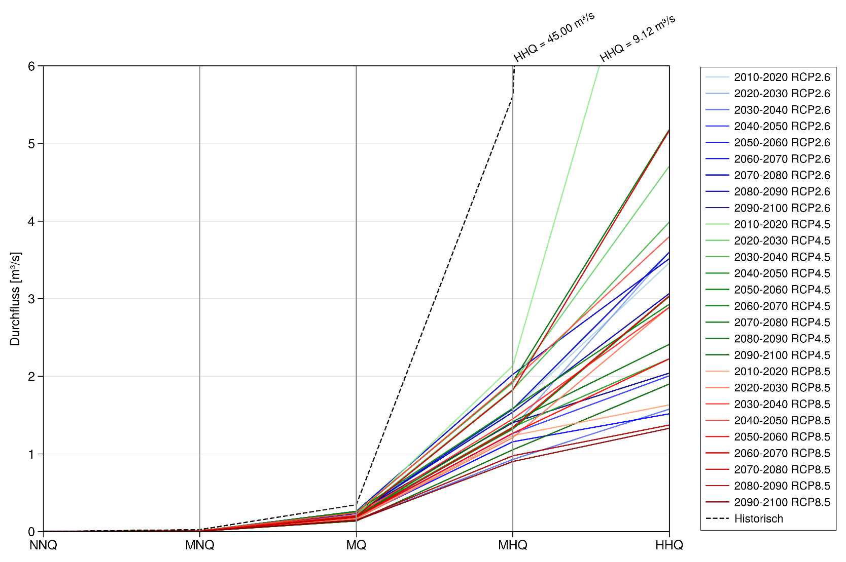
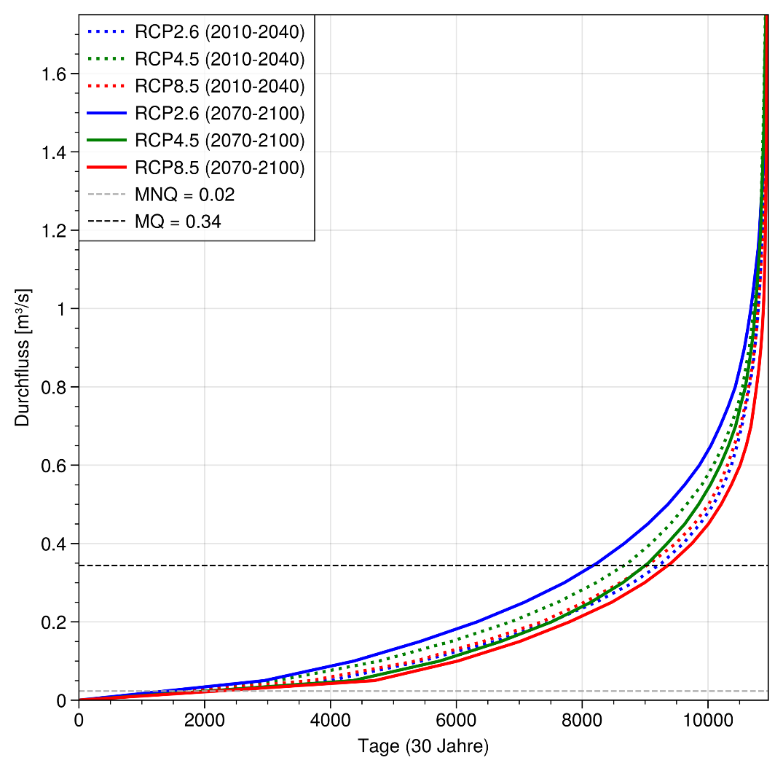
5. Modellanwendung für Klimaszenarien: Abfluss (2010 – 2100)
Abb. 28 30-jährige Unterschreitungslinie der Durchflusszeitreihen
für die Zeiträume 2010 – 2040 und 2070 - 2100
Abb. 29 Hydrologische Hauptwerte der Klimaszenarien RCP2.6, RCP4.5 und RCP8.5 für 10-Jahres-Zeiträume

Slide 45
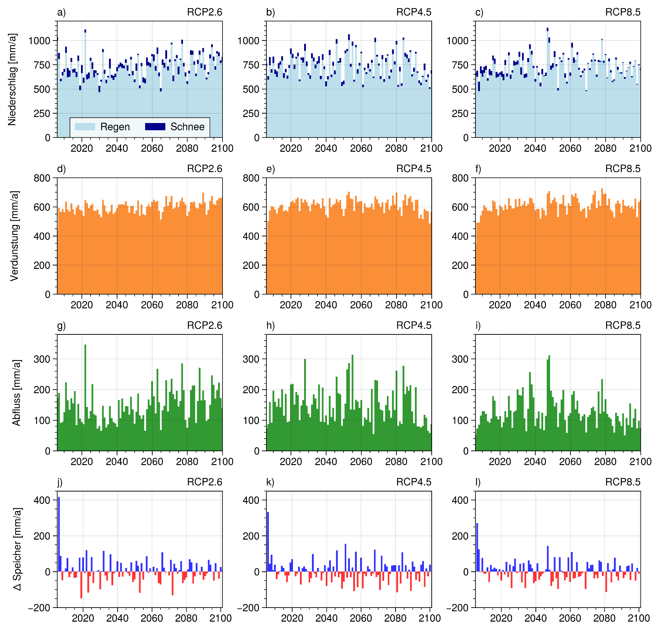
5. Modellanwendung für Klimaszenarien: Wasserhaushalt 1/2
Abb. 30 Darstellung des Verlaufs der jährlichen Niederschlagsmenge (Regen, Schnee) und Verdunstungsmenge für den Zeitraum 2006 – 2100 unter den Szenarien RCP2.6, RCP4.5 und RCP8.5
negativer Trend für Schneefall, positiver Trend für Verdunstung
5 – 20 % höhere Verdunstung im Vgl. zu IST-Zustand aus KliWES

Slide 46
5. Modellanwendung für Klimaszenarien: Wasserhaushalt 2/2
Abb. 31 Darstellung des Verlaufs des jährlichen Abflusses und der Speicheränderung für den Zeitraum 2006 – 2100 unter den Szenarien RCP2.6, RCP4.5 und RCP8.5
30-35 % geringerer Abfluss gegen Ende des 21. Jhd. im Vgl. zu IST-Zustand aus KliWES

Slide 47
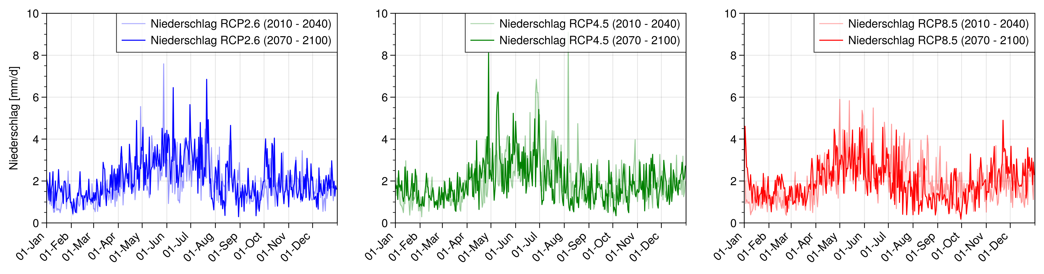
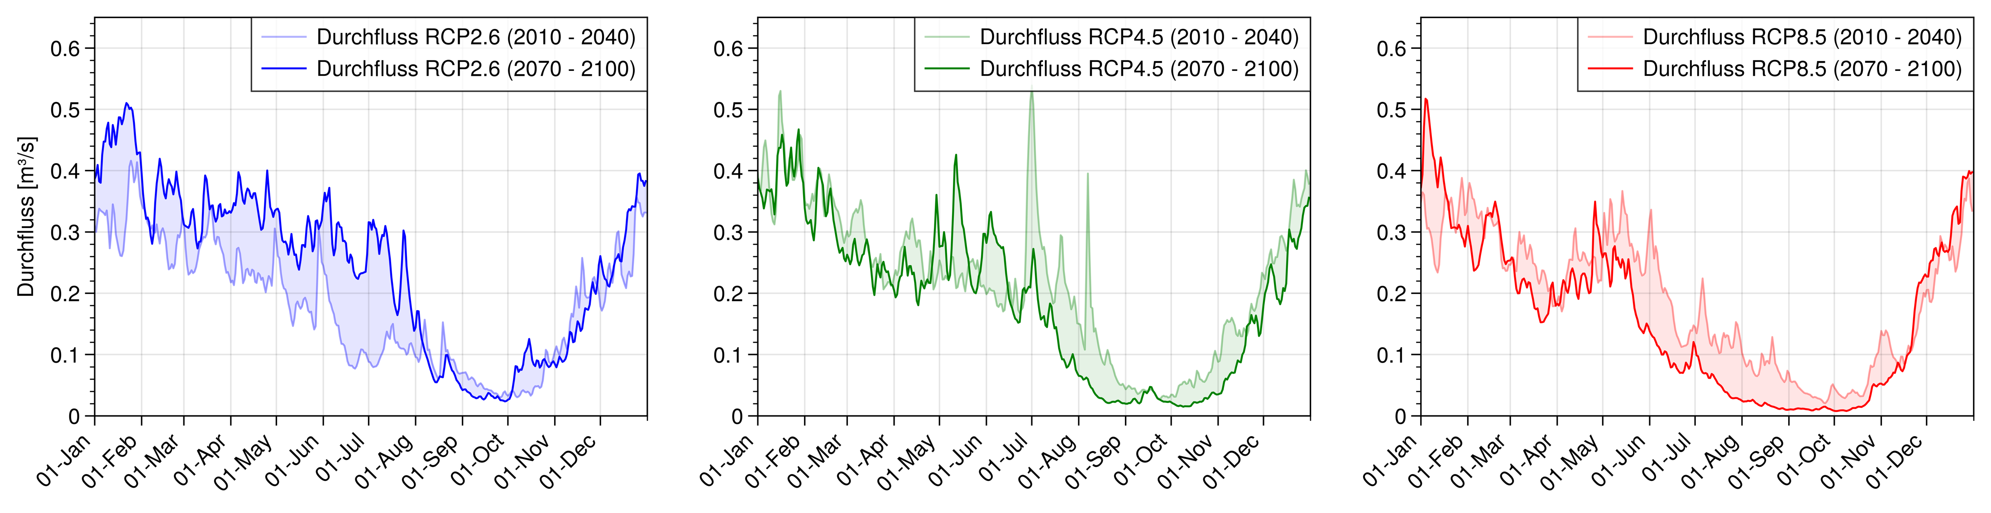
5. Modellanwendung für Klimaszenarien: Veränderungen im Jahresgang
Abb. 32 Jahresgang von Niederschlag und Durchflusses auf Basis der Klimaszenarien RCP2.6, RCP4.5 und RCP8.5, vergleichend für die Zeiträume 2010 – 2040 und 2070 - 2100

Slide 48
Agenda
1. Motivation
2. Datengrundlage und –aufbereitung
3. Modellerstellung
3.1 Hydrotopenbildung
3.2 Modellaufbau & Parametrisierung
4. Modellbearbeitung
4.1 Parameter, Sensitivitätsanalyse und Kalibrierung
4.2 Validierung
5. Modellanwendung für Klimaszenarien
6. Fazit & Ausblick

Slide 49
6. Fazit & Ausblick
Inhaltlich
plausible Darstellung des EZG mit Option zur Verfeinerung
Klimawandelfolgen: sommerliche Trockenheit, doppelgipfliges Abflussregime
Methodisch
Üben wissenschaftlicher Praxis (Git, shareLatex, Automatisierung R/Python, Einarbeitung MPI/HPC)
Erweiterung des Modells
Lateraler Austausch von Energie & Masse ermöglichen
Oberflächenabflusses hinzufügen
Erweiterung der Kalibrierung
Räumliche Zonierung der Parameter erweitern
Austausch von Prozessen als Teil der Kalibrierung (ähnlich AMSI)
Erweiterung der Vorhersage
Eine Gesamtunsicherheit quantifizieren
Ebenfalls Interessant: Untersuchung weiterer Einzugsgebiete

Slide 50
Literatur 1/2
Brown, G. und Craig, J. R. (2020). Structural calibration of an semi-distributed hydrological model of the LiardRiver basin. Canadian Water Resources Journal / Revue canadienne des ressources hydriques, 45(4):287–303.
Craig, J. R., Brown, G., Chlumsky, R., Jenkinson, R. W., Jost, G., Lee, K., Mai, J., Serrer, M., Sgro, N., Shafii, M.,Snowdon, A. P., und Tolson, B. A. (2020). Flexible watershed simulation with the Raven hydrological modellingframework. Environmental Modelling & Software, 129:104728.
Craig, J. R. Rob Chlumsky, R., Jenkinson, W., Jost, G., Mai, J., Scantlebury, L., Serrer, M., Sgro, N., Snowdon, A.,und Tolson, B. (2021). Raven: User’s and Developer’s Manual v3.0.4. 204 pp.Dr. Dittrich & Partner Hydro-Consult GmbH (2021).
AKWA–M Wasserhaushaltsmodell und Niederschlags-Abfluss-Modell. URL: https://www.hydro-consult.de/wasserhaushaltsmodell-n-a-modell abgerufen am 06.02.2022.
DWD (2021). Vielj ̈ahrige Temperaturmittelwerte 1981 - 2010.URL: https://www.dwd.de/DE/leistungen/klimadatendeutschland/mittelwerte/temp8110festhtml.html%3Fview=nasPublication ,abgerufen am 21.02.2022.
DWD Climate Data Center (2021a). Historische tägliche Stationsbeobachtungen (Temperatur, Druck, Niederschlag, Sonnenscheindauer, etc.) für Deutschland. Version v21.3, 2021. https://opendata.dwd.de/climateenvironment/CDC/observationsgermany/climate/daily/kl/historical/ abgerufen am18.11.2021.
DWD Climate Data Center (2021b). T ̈agliche Stationsmessungen der Solarstrahlung (global/diffus) und deratmosph ̈arischen Gegenstrahlung f ̈ur Deutschland. Version recent. https://opendata.dwd.de/climateenvironment/CDC/observationsgermany/climate/daily/solar/ abgerufen am 18.11.2021.
Gavin, H. P. (2020). The Levenberg-Marquardt algorithm for nonlinear least squares curve-fitting problems.Duke University.Hussain, M. und Mahmud, I. (2019). pyMannKendall: a python package for non parametric Mann Kendallfamily of trend tests. Journal of Open Source Software, 4(39):1556. DOI: 10.21105/joss.01556.
Kreienkamp, F., Paxian, A., Fr ̈uh, B., Lorenz, P., und Matulla, C. (2018). Evaluation of the empirical–statisticaldownscaling method EPISODES. Climate Dynamics, 52(1-2):991–1026.ReKIS Datens ̈atze (2021).
Regionales Klimainformationssystem für Sachsen, Sachsen-Anhalt und Th ̈uringen(ReKIS): Basisdaten. URL:https://rekisviewer.hydro.tu-dresden.de/fdm/ReKISExpert.jsp#menu-5 abgerufen am 21.02.2022.
Richter, D. (1995). Ergebnisse methodischer Untersuchung zur Korrektur des systematischen Messfehlersdes Hellmann-Niederschlagsmessers. Berichte des DWD, 194. 90 pp.

Slide 51
Literatur 2/2
Struve, Ehlert, Pfannschmidt, Heyner, Franke, Kronenberg, und Eichhorn (2020). Mitteldeutsches Kernensemble zur Auswertung regionaler Klimamodelldaten – Dokumentation – Version 1.0. Halle (Saale)
Technische Universität Dresden (2021). Klimawandel und Wasserhaushalt in Sachsen (KliWES 2.0) URL: http://www.whh-kliwes.de abgerufen am 28.02.22

Slide 52
5. Modellanwendung für Klimaszenarien: Jahresgang
Abb. 35 Jahresgang des Durchflusses auf Basis der Klimaszenarien RCP2.6, RCP4.5 und RCP8.5, vergleichend für die Zeiträume 2010 – 2040 und 2070 - 2100
RCP2.6: Größere Durchflüsse zwischen Januar und August
RCP4.5 und RCP8.5: Ausweitung der trockenen Monate auf Juni und Juli
Ausbildung eines doppelgipfligen Abflussregimes

Slide 53
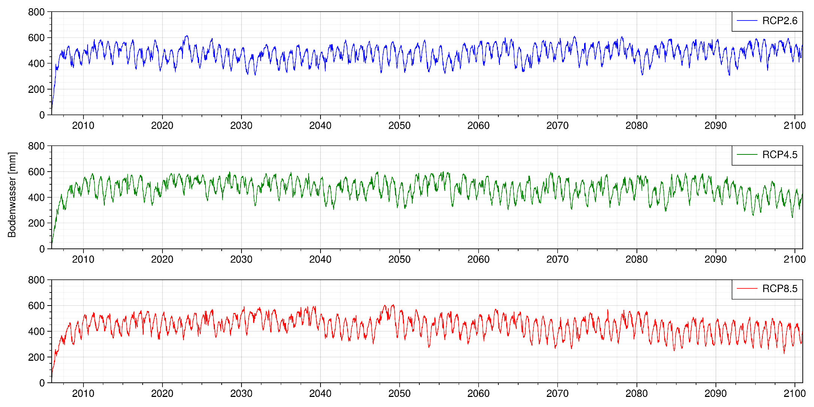
5. Modellanwendung für Klimaszenarien: Bodenwasserhaushalt
Abb. Simuliertes Bodenwasser für das Einzugsgebiet Kreischa auf Basis der Klimaszenarien RCP2.6, RCP4.5 und RCP8.5

Slide 54
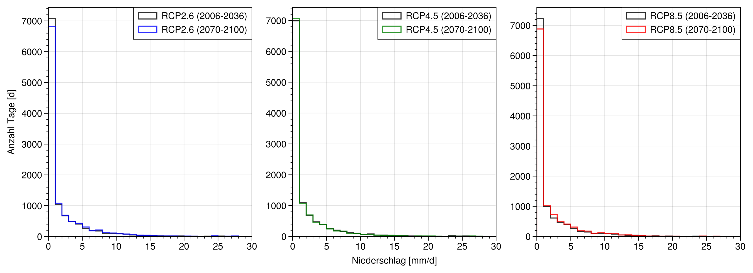
5. Modellanwendung für Klimaszenarien
Abb. Häufigkeitsverteilung für Niederschläge der Klimaszenarien für den Zeitraum 2006 - 2100

Slide 55
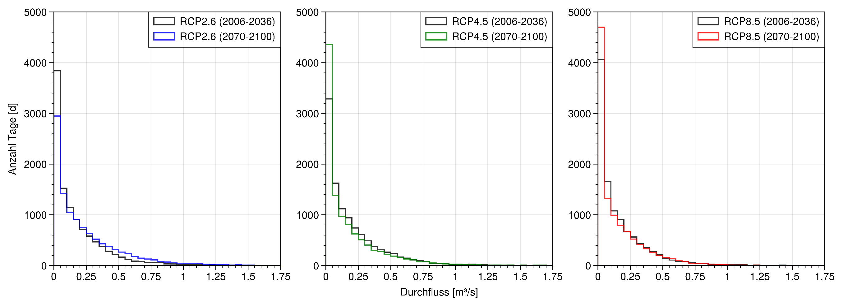
5. Modellanwendung für Klimaszenarien
Abb. Häufigkeitsverteilung der Durchflüsse für die Klimaszenarien für den Zeitraum 2006 - 2100

Slide 56
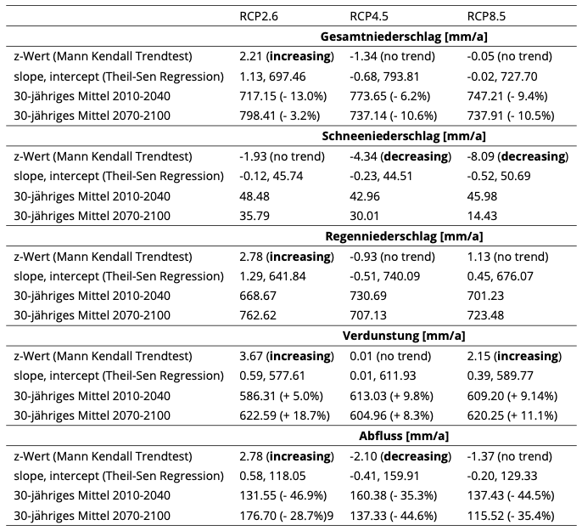
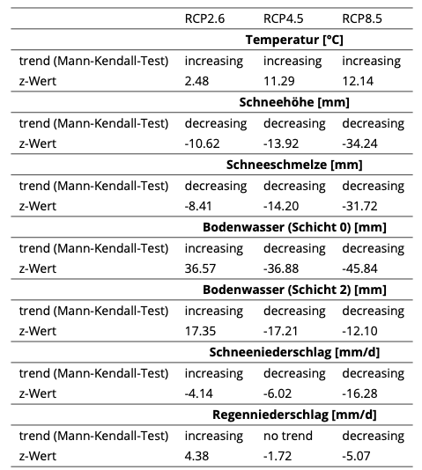
5. Modellanwendung für Klimaszenarien: Analyseergebnisse

Slide 57
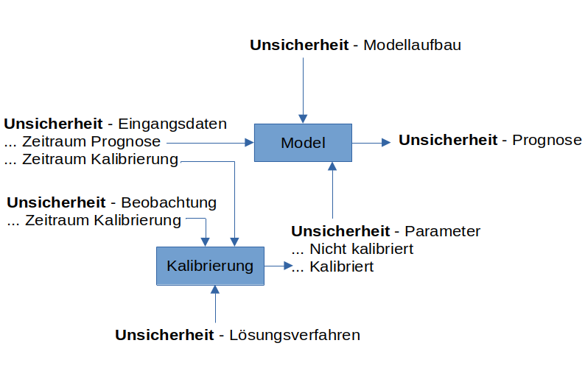
6. Unsicherheitsbetrachtung
Abb. Strukturdiagramm der Modellunsicherheit

